Slide 1
Pention Of Legend
팀명 :덮쳐보니 JAVA
팀장 : 최태산
팀원 : 김현회
김혜영
이승수

Slide 2
목차
1.기획
1-1. 개요
1-2. 마인드맵
1-3. 요구사항
2. 개발
2-1. 개발 정보
2-2. 역할 분담
2-3. 시간 계획
3. 다이어그램
3-1. USER
3-2. Sequence
3-3. Class
3-4. Data-Base
4. UI
5. 시연

Slide 3
1. 기획
1 - 1. 개요
1 - 2. 마인드맵
1 - 3. 요구사항

Slide 4
1 – 1. 개요
여행에 있어서 숙박시설은 단순한 숙박의 목적보다 큰 비중을 차지하게 되었습니다.
이에 따라 펜션주는 홍보를 하고 싶어하고 고객은 보다 쉽고 편하게 펜션을 이용할 수 있도록 하는 중계 역할의 사이트가 필요로 하게 되었습니다.
사이트 제작을 통하여 웹 구조에 대한 설계, 정보의 효율적 이동, Spring MVC 기법, java script의 활용 능력 향상과 이해력을 증진시킬 수 있었습니다.

Slide 5
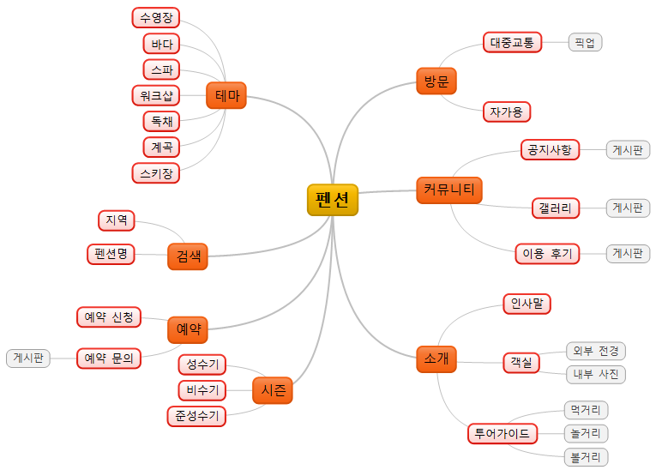
1 – 2. 마인드맵

Slide 6
1-3. 요구사항 – Intro
1
설명 | 주소를 입력할 시 제공하는 첫 화면
사전조건 | 주소 입력
사후조건
기본흐름 |  | ACTOR | SYSTEM
 | 1 | 로고 클릭 | 메인 페이지로 이동

Slide 7
1-3. 요구사항 – 메인 페이지
2 - 1
설명 | 최초 진입 또는 로고 클릭 시 제공 페이지
사전조건 | 최초 진입 또는 메인 로고 클릭 시
사후조건 | 메인 페이지로 이동
기본흐름 |  | ACTOR | SYSTEM
 | 1 | 로그인 클릭 시 | 로그인 페이지로 이동
 | 2 | 회원가입 클릭 시 | 약관 페이지로 이동
 | 3 | 메인 로고 클릭 시 | 메인 페이지로 이동
 | 4 | 검색 시(펜션명, 지역, 이용후기) | 검색 결과 페이지로 이동
 | 5 | 지역 펜션 클릭 시 | 지역 펜션 페이지로 이동
 | 6 | 테마 펜션 클릭 시 | 테마 펜션 페이지로 이동
예외흐름 |  | ACTOR | SYSTEM
 | 4 | 검색어 미 입력 후 검색 실행 시 | 전체 펜션 검색

Slide 8
1-3. 요구사항 – 메인 페이지
2 - 2
기본흐름 |  | ACTOR | SYSTEM
 | 7 | 추천 펜션 클릭 시 | 해당 페이지로 이동
 | 8 | 커뮤니티 클릭 시
 | 9 | 고객센터 클릭 시
 | 10 | 펜션 사진 클릭 시 | 해당 펜션 상세보기 페이지로 이동
 | 11 | 회사 소개 클릭 시 | 고객센터의 해당 페이지로 이동
 | 12 | 가맹 문의 클릭 시
 | 13 | 광고 문의 클릭 시
 | 14 | 홈페이지 제작 문의 클릭 시
 | 15 | 개인정보 처리방침 클릭 시 | 개인정보 처리방침 팝업 제공
 | 16 | 이용약관 클릭 시 클릭 시 | 이용약관 팝업 제공

Slide 9
1-3. 요구사항 – 회원가입(약관)
3 – 1
설명 | 신규회원에 대한 이용약관 확인
사전조건 | 회원 가입 클릭
사후조건
기본흐름 |  | ACTOR | SYSTEM
 | 1 | 확인 버튼 클릭 시 | 회원 가입 페이지로 이동
예외 흐름 |  | ACTOR | SYSTEM
 | 1 | 약관 비 동의 시 | 경고 메시지 창 확인

Slide 10
1-3. 요구사항 – 회원가입(정보입력)
3 – 2 - 1
설명 | 입력한 정보를 DB에 저장
사전조건 | 회원가입 약관 동의 시
사후조건 | 회원가입 페이지로 이동
기본흐름 |  | ACTOR |  | SYSTEM
 | 1 | ID 체크 클릭 시 |  | DB 등록된 정보와 중복 체크
 | 2 | 메일 인증 클릭 시 |  | 해당 메일로 인증 번호 발송
 | 3 | 인증번호 확인 클릭 시 |  | 발송된 인증 번호와 비교
 | 4 | 취소 버튼 클릭 시 |  | 메인 페이지로 이동
예외 흐름 |  | ACTOR |  | SYSTEM
 | 1 | ID | 중복 시 | 해당 항목에 대한 경고 메시지 창
 | 2-1 | 메일 | 미 기재 시
 | 2-2 |  | 형식 불 일치 시
 | 3-1 | 인증번호 | 미 기재 시 | 입력란 하단에 경고메세지 출력
 | 3-2 |  | 불 일치 시

Slide 11
1-3. 요구사항 – 회원가입(정보입력)
3 – 2 - 2
기본흐름 |  | ACTOR | SYSTEM
 | 5 | 확인 버튼 클릭 시 | 가입 완료 메시지 창 확인 후 로그인 페이지로 이동
예외흐름 |  | ACTOR | SYSTEM
 | 5 | 아이디, 비밀번호, 이름, 휴대폰 번호, 인증번호 미 기재 시 | 해당 항목에 대한 미 기재 경고 메시지 창
 | * | 비밀번호 확인과 불 일치 시 | 해당 항목 하단에 실시간 경고메세지 출력
 |  | ID, 이름, 휴대폰 번호 형식 불 일치 시

Slide 12
1-3. 요구사항 – 로그인
4
설명 | ID/PW 입력, ID/PW 찾기, 회원가입, 로그인 가능 페이지
사전조건 | 로그인 클릭
사후조건 | 메인 페이지로 이동
기본흐름 |  | ACTOR | SYSTEM
 | 1 | ID 찾기 클릭 시 | ID 찾기 페이지로 이동
 | 2 | PW 찾기 클릭 시 | PW 찾기 페이지로 이동
 | 3 | 회원가입 클릭 시 | 회원가입 약관 페이지로 이동
 | 4 | 로그인 클릭 시 | 메인 페이지로 이동
예외흐름 |  | ACTOR | SYSTEM
 | 4-1 | ID, PW 미 기재 시 | 미 기재 항목에 대한 경고 메시지 창
 | 4-2 | ID / PW 불 일치 | 정보 불 일치 경고 메시지 창
 | 4-3 | DB에 저장된 유저정보가 없을시
 | 4-4 | 로그인 유저가 블랙 리스트인 경우 | 경고 메시지 창 확인, 로그인 불가능

Slide 13
1-3. 요구사항 – ID 찾기
5 - 1
설명 | ID 분실 시 회원가입 시 입력한 정보로 찾는 기능
사전조건 | ID 찾기 버튼 클릭
사후조건
기본흐름 |  | ACTOR |  | SYSTEM
 | 1 | 메일 인증 클릭 시 |  | 해당 메일로 인증 번호 발송
 | 2 | 인증번호 확인 클릭 시 |  | 발송된 인증 번호와 비교
 | 3 | 확인 클릭 |  | ID 확인 페이지로 이동
 | 4 | PW 찾기 클릭 |  | PW 찾기 페이지로 이동
 | 5 | 회원가입 클릭 |  | 회원가입 약관 페이지로 이동
예외 흐름 |  | ACTOR |  | SYSTEM
 | 1-1 | 메일 주소 | 미 기재 시 | 해당 항목 입력란 하단에 경고 메세지 출력
 | 1-2 |  | 형식 불 일치 시
 | 2-1 | 인증번호 | 미 기재 시
 | 2-2 |  | 불 일치 시
 | 3-1 | 이름 | 미 기재 시
 | 3-2 |  | 형식 불 일치 시

Slide 14
1-3. 요구사항 – ID 확인
5 - 2
설명 | ID를 확인하는 페이지
사전조건 | ID 찾기 페이지에서 확인 클릭
사후조건
기본흐름 |  | ACTOR | SYSTEM
 | 1 | PW 찾기 클릭 | PW 찾기 페이지로 이동
 | 2 | 회원가입 클릭 | 회원가입 약관 페이지로 이동
 | 3 | 로그인 클릭 | 로그인 페이지로 이동
예외 흐름 |  | ACTOR | SYSTEM
 | * | 일치하는 정보가 없을 시 | 해당 이미지 제공

Slide 15
1-3. 요구사항 – PW 찾기
6 - 1
설명 | PW 분실 시 회원가입 시 입력한 정보로 찾는 기능
사전조건 | PW 찾기 버튼 클릭
사후조건
기본흐름 |  | ACTOR |  | SYSTEM
 | 1 | 메일 인증 클릭 시 |  | 해당 메일로 인증 번호 발송
 | 2 | 인증번호 확인 클릭 시 |  | 발송된 인증 번호와 비교
 | 3 | 확인 클릭 시 |  | PW 확인 페이지로 이동
 | 4 | ID 찾기 클릭 시 |  | ID 찾기 페이지로 이동
예외 흐름 |  | ACTOR |  | SYSTEM
 | 1-1 | 메일 주소 | 미 기재 시 | 해당 항목 입력란 하단에 경고 메세지 출력
 | 1-2 |  | 형식 불 일치 시
 | 2-1 | 인증번호 | 미 기재 시
 | 2-2 |  | 불 일치 시
 | 3-1 | ID | 미 기재 시
 | 3-2 |  | 형식 불 일치 시

Slide 16
1-3. 요구사항 – PW 확인
6 - 2
설명 | PW를 확인하는 페이지
사전조건 | PW찾기 페이지에서 확인 클릭
사후조건
기본흐름 |  | ACTOR | SYSTEM
 | 1 | 로그인 클릭 | 로그인 페이지로 이동
예외흐름 |  | ACTOR | SYSTEM
 | * | 일치하는 정보가 없을 시 | 해당 이미지 제공

Slide 17
1-3. 요구사항 – 검색
7
설명 | 등록된 펜션(펜션명, 지역)과 자유게시판의 이용후기를 검색
사전조건 | 검색어 입력 후 검색 버튼 클릭
사후조건 | 검색 결과 페이지 제공
기본흐름 |  | ACTOR | SYSTEM
 | 1 | 검색어 입력 후 검색 클릭 | 지역명과 펜션명을 검색 후 해당하는 펜션 정보 제공
예외흐름 |  | ACTOR | SYSTEM
 | 1-1 | 검색 펜션이 없을 경우 | 해당 이미지 제공

Slide 18
1-3. 요구사항 – 지역별 펜션
8 - 1
설명 | 지역 별 등록된 펜션 확인
사전조건 | 지역별 펜션 메뉴 클릭
사후조건 | 강원 지역의 등록된 펜션 페이지로 이동
기본흐름 |  | ACTOR | SYSTEM
 | 1 | 강원지역, 경기지역, 인천지역, 충남지역, 충북지역, 전남지역, 전북지역, 경남지역, 경북지역, 제주지역 클릭 시 | 해당 지역에 등록된 펜션 페이지 제공
 | 2 | 펜션 사진 클릭 시 | 해당 펜션 상세보기 페이지로 이동
예외흐름 |  | ACTOR | SYSTEM
 | 1 | 선택 지역 내 펜션이 없을 시 | 해당 이미지 제공

Slide 19
1-3. 요구사항 – 상세 지역별
8 - 2
설명 | 상세지역을 선택하여 지역 내 해당 펜션 확인
사전조건 | 지역별 펜션에서 상세지역 클릭
사후조건 | 검색한 지역 내 해당 펜션 페이지 제공
기본흐름 |  | ACTOR | SYSTEM
 | 1 | 상세지역(아이콘) 클릭 시 | 선택 지역에 대한 해당 펜션 페이지로 이동
 | 2 | 펜션 사진 클릭 시 | 해당 펜션 상세보기 페이지로 이동
예외흐름 |  | ACTOR | SYSTEM
 | 1 | 선택 지역에 대한 펜션이 없을 시 | 해당이미지 제공

Slide 20
1-3. 요구사항 – 펜션 상세보기
8 – 3 – 1
설명 | 해당 펜션에 대한 상세정보, 예약 가능
사전조건 | 펜션 사진 클릭
기본흐름 |  | ACTOR | SYSTEM
 | 1 | 외부전경 버튼 클릭 시 | 전체 외부전경 사진 팝업 제공
 | 2 | 달력에서 날짜 선택 시 | 날짜에 따른 객실 상태 변경
 | 3 | 객실명 클릭 시 | 객실 상태 하단에 선택 객실의 예약 정보 선택 페이지 제공
 | 4 | 객실내부 클릭 시 | 해당 객실 전체사진 팝업 제공
 | 5 | 예약하기 클릭 시 | 결제 페이지로 이동
 | 6 | 문의하기 게시판 보기 클릭 시 | 문의하기 게시판 페이지 제공
 | 7 | 오시는 길 클릭 시 | 지도 API 제공
예외 흐름 |  | ACTOR | SYSTEM
 | 2 | 지난날 선택 시 | 선택 불가능
 | 3 | 예약이 잡혀 있는 날짜 | 해당 날짜 선택 불가능
 | * | 비회원이 객실명 클릭 시 | 로그인 요청 페이지 제공

Slide 21
1-3. 요구사항 – 펜션 상세보기 ( 문의하기 – 비회원 )
8 - 3 - 2
설명 | 비회원이 문의하기 게시판을 확인
사전조건 | 문의하기 게시판 보기 클릭
사후조건
기본흐름 |  | ACTOR | SYSTEM
 | 1 | 제목 클릭 시 | 해당 글의 Detail 페이지 제공

Slide 22
1-3. 요구사항 – 펜션 상세보기 ( 문의하기 – 비회원 – Detail )
8 – 3 - 3
설명 | 선택한 글의 내용을 확인
사전조건 | 문의하기 게시판의 글 제목 클릭
사후조건
기본흐름 |  | ACTOR | SYSTEM
 | 1 | 뒤로 가기 클릭 시 | 비회원에 대한 문의하기 게시판 제공

Slide 23
1-3. 요구사항 – 펜션 상세보기 ( 문의하기 – 회원 )
8 – 3 – 4
설명 | 회원이 해당 펜션에 대한 문의하기 게시판을 확인
사전조건 | 회원이 문의하기 게시판 보기 클릭
사후조건
기본흐름 |  | ACTOR | SYSTEM
 | 1 | 글 제목 클릭 시 | 회원에 대한 해당 글의 Detail 페이지 제공
 | 2 | 글 쓰기 클릭 시 | 해당 펜션에 대한 문의하기 Write 페이지 제공

Slide 24
1-3. 요구사항 – 펜션 상세보기 ( 문의하기 – 회원 – Detail )
8 – 3 - 5
설명 | 회원이 문의하기 게시판에서 선택한 글 내용 확인
사전조건 | 회원이 문의하기 게시판의 글 제목 클릭
사후조건
기본흐름 |  | ACTOR | SYSTEM
 | 1 | 답변 클릭 시 | 해당 글의 Reply 페이지 제공
 | 2 | 뒤로가기 클릭 시 | 회원에 대한 문의하기 페이지 제공

Slide 25
1-3. 요구사항 – 펜션 상세보기 ( 문의하기 – 회원 - Write )
8 – 3 - 6
설명 | 해당 펜션의 문의하기 게시판에 글 쓰기
사전조건 | 회원이 문의하기 게시판에서 글 쓰기 클릭
사후조건
기본흐름 |  | ACTOR | SYSTEM
 | 1 | 작성 클릭 시 | 작성 완료 메시지 창 확인 후 작성자에 대한 해당 글 Detail 페이지 제공
 | 2 | 뒤로가기 클릭 시 | 회원에 대한 문의하기 게시판 제공
예외 흐름 |  | ACTOR | SYSTEM
 | 1-1 | 제목 미 입력 시 | 해당 항목에 대한 경고 메시지 창
 | 1-2 | 내용 미 입력 시

Slide 26
1-3. 요구사항 – 펜션 상세보기 ( 문의하기 – 작성자 - Detail )
8 – 3 - 7
설명 | 자신이 작성한 글의 내용을 확인
사전조건 | 문의하기 게시판에서 자신이 작성한 글의 Detail 페이지로 이동
사후조건
기본흐름 |  | ACTOR | SYSTEM
 | 1 | 수정 클릭 시 | (원본 글 내용을 가진) 해당 글의 Modify 페이지 제공
 | 2 | 삭제 클릭 시 | 해당 글 삭제후 회원에 대한 문의하기 게시판 제공
 | 3 | 뒤로 가기 클릭 시 | 회원에 대한 문의하기 게시판 제공

Slide 27
1-3. 요구사항 – 펜션 상세보기 ( 문의하기 – 작성자 - Modify )
8 – 3 - 8
설명 | 자신이 작성 글 내용을 수정
사전조건 | 회원이 문의하기 게시판에서 자신이 작성한 글의 Detail에서 수정 버튼 클릭
사후조건
기본흐름 |  | ACTOR | SYSTEM
 | 1 | 완료 클릭 시 | 수정 완료 후 작성자에 대한 해당 글의 Detail 페이지 제공
 | 2 | 목록 보기 클릭 시 | 회원에 대한 문의하기 게시판 제공

Slide 28
1-3. 요구사항 – 펜션 상세보기 ( 문의하기 – 회원 - Reply )
8 – 3 - 9
설명 | 문의하기 게시판에 선택한 글에 대한 답변 작성
사전조건 | 회원이 선택한 해당 글의 Detail 에서 답변 버튼 클릭
사후조건
기본흐름 |  | ACTOR | SYSTEM
 | 1 | 완료 클릭 시 | 글 작성 후 작성한글의 Detail 페이지 제공
 | 2 | 뒤로 가기 클릭 시 | 회원에 대한 글의 Detail 페이지 제공
예외흐름 |  | ACTOR | SYSTEM
 | 1 | 제목, 내용 미 기재 시 | 해당 항목에 대한 경고 메시지 창

Slide 29
1-3. 요구사항 – 펜션 상세보기 ( 문의하기 – 관리자 )
8 – 3 - 10
설명 | 관리자가 문의하기 게시판 확인
사전조건 | 관리자가 문의하기 게시판 보기 클릭
사후조건
기본흐름 |  | ACTOR | SYSTEM
 | 1 | 글 제목 클릭 시 | 관리자에 대한 해당 글의 Detail 페이지 제공
 | 2 | 글 쓰기 클릭 시 | 문의하기 Write 페이지 제공

Slide 30
1-3. 요구사항 – 펜션 상세보기 ( 문의하기 – 관리자 - Detail )
8 – 3 - 11
설명 | 관리자가 작성된 글의 내용을 확인
사전조건 | 관리자가 문의하기 게시판의 글 제목 클릭
사후조건
기본흐름 |  | ACTOR | SYSTEM
 | 1 | 삭제 버튼 클릭 시 | 글 삭제후 관리자에 대한 문의하기 게시판 제공
 | 2 | 답변 버튼 클릭 시 | 해당 글의 Reply 페이지 제공
 | 3 | 뒤로 가기 클릭 시 | 관리자에 대한 문의하기 게시판 제공

Slide 31
1-3. 요구사항 – 펜션 상세보기 ( 문의하기 – 관리자 - Reply )
8 – 3 - 12
설명 | 문의하기 게시판에 선택한 글에 대한 답변 작성
사전조건 | 관리자가 선택한 해당 글의 Detail 에서 답변 버튼 클릭
사후조건
기본흐름 |  | ACTOR | SYSTEM
 | 1 | 작성 클릭 시 | 글 작성 후 작성한 글의 Detail 페이지 제공
 | 2 | 뒤로가기 클릭 시 | 해당 글의 관리자에 대한 Detail 페이지 제공
예외흐름 |  | ACTOR | SYSTEM
 | 1 | 제목, 내용 미 기재 시 | 해당 항목에 대한 경고 메시지 창

Slide 32
1-3. 요구사항 – 결제
9
설명 | 상세 결제 내용을 확인 후 결제 기능
사전조건 | 예약 정보 선택 후 예약하기 버튼 클릭
사후조건
기본흐름 |  | ACTOR | SYSTEM
 | 1 | 결제하기 클릭 시 | 결제완료 메시지 창 확인 후 마이 페이지의 예약 및 결제내역 페이지로 이동
 | 2 | 취소 클릭 시 | 메인 페이지로 이동
예외흐름 |  | ACTOR | SYSTEM
 | 1-1 | 카드 번호 형식 불 일치 시 | 경고 메시지 창
 | 1-2 | 카드 번호 미 기재 시

Slide 33
1-3. 요구사항 – 테마별 펜션
10
설명 | 원하는 지역 내 테마로 펜션 검색이 가능
사전조건 | 테마 펜션 클릭
사후조건 | 테마 검색 페이지로 이동
기본흐름 |  | ACTOR | SYSTEM
 | 1 | 지역 클릭 시 | 선택 지역 내 해당 펜션 페이지로 이동
 | 2 | 테마 아이콘 클릭 시 | 선택한 지역 내 테마 펜션 페이지로 이동
 | 3 | 펜션 사진 클릭 시 | 해당 펜션 상세보기 페이지로 이동
예외흐름 |  | ACTOR | SYSTEM
 | 2 | 선택 지역에 등록된 해당 테마 펜션이 없을 시 | 해당 이미지 제공

Slide 34
1-3. 요구사항 – 추천 펜션
11
설명 | 관리자가 승인한 추천 펜션들을 확인
사전조건 | 추천 펜션 클릭
사후조건
기본흐름 |  | ACTOR | SYSTEM
 | 1 | 펜션 사진 클릭 시 | 해당 펜션에 대한 상세보기 페이지로 이동

Slide 35
1-3. 요구사항 – 커뮤니티(비회원)
12 – 1 - 1
설명 | 회원들이 자유롭게 사용할 수 있는 게시판 제공
사전조건 | 비회원이 커뮤니티 클릭 시
사후조건 | 비회원에 대한 커뮤니티 페이지로 이동
기본흐름 |  | ACTOR | SYSTEM
 | 1 | 글 제목 클릭 시 | 비회원에 대한 해당 글의 Detail 페이지로 이동

Slide 36
1-3. 요구사항 – 커뮤니티 ( 비회원 – Detail )
12 - 1 - 2
설명 | 비회원이 선택한 글의 내용을 확인
사전조건 | 비회원이 커뮤니티 게시판에서 글 제목 클릭
사후조건
기본흐름 |  | ACTOR | SYSTEM
 | 1 | 목록 클릭 시 | 비회원에 대한 커뮤니티 페이지로 이동

Slide 37
1-3. 요구사항 – 커뮤니티( 회원 )
12 – 2 - 1
설명 | 회원들이 자유롭게 사용할 수 있는 게시판 제공
사전조건 | 회원이 커뮤니티 클릭
사후조건 | 회원에 대한 커뮤니티 페이지로 이동
기본흐름 |  | ACTOR | SYSTEM
 | 1 | 글 제목 클릭 시 | 회원에 대한 해당 글의 Detail 페이지로 이동
 | 2 | 글 쓰기 버튼 클릭 시 | 커뮤니티 Write 페이지로 이동

Slide 38
1-3. 요구사항 – 커뮤니티 ( 회원 – Detail )
12 - 2 - 2
설명 | 커뮤니티 게시판에서 선택한 글 내용 확인
사전조건 | 회원이 커뮤니티에서 게시판의 글 클릭
사후조건
기본흐름 |  | ACTOR | SYSTEM
 | 1 | 답변 클릭 시 | 해당 글의 Reply 페이지로 이동
 | 2 | 목록 클릭 시 | 회원에 대한 커뮤니티 페이지로 이동

Slide 39
1-3. 요구사항 – 커뮤니티 ( 회원 – Write )
12 – 2 - 3
설명 | 커뮤니티 게시판에 글 작성을 위한 말머리, 제목, 내용 입력
사전조건 | 회원이 커뮤니티에서 글 쓰기 클릭
기본흐름 |  | ACTOR | SYSTEM
 | 1 | 말머리 선택 | 자유, 이용후기 중 선택
 | 2 | 파일 업로드 클릭 시 | 파일 업로드 가능
 | 3 | 완료 클릭 시 | 글 작성 후 목록으로 이동
 | 4 | 목록 클릭 시 | 회원에 대한 커뮤니티 페이지로 이동
예외흐름 |  | ACTOR | SYSTEM
 | 3-1 | 제목, 내용 미 기재 시 | 해당 항목에 대한 경고 메시지 창
 | 3-2 | 이미지 외 파일 업로드 시 | 해당 항목에 대한 경고 메시지 창

Slide 40
1-3. 요구사항 – 커뮤니티 ( 회원 – Reply )
12 - 2 - 4
설명 | 커뮤니티 게시판에 선택한 글에 대한 답변 작성
사전조건 | 회원이 선택한 해당 글의 Detail 에서 답변 클릭
사후조건
기본흐름 |  | ACTOR | SYSTEM
 | 1 | 완료 클릭 시 | 글 작성 후 해당 글의 Detail 페이지로 이동
 | 2 | 목록 클릭 시 | 회원에 대한 커뮤니티 페이지로 이동
예외흐름 |  | ACTOR | SYSTEM
 | 1 | 제목, 내용 미 기재 시 | 해당 항목에 대한 경고 메시지 창

Slide 41
1-3. 요구사항 – 커뮤니티 ( 작성자 – Detail )
12 - 3 - 1
설명 | 자신이 작성한 글의 내용을 확인
사전조건 | 커뮤니티 게신판에서 자신이 작성한 글을 클릭
사후조건
기본흐름 |  | ACTOR | SYSTEM
 | 1 | 수정 클릭 시 | (원본 글 내용을 가진) 해당 글의 Modify 페이지로 이동
 | 2 | 삭제 클릭 시 | 삭제 메시지 창 확인 후 회원에 대한 커뮤니티 페이지로 이동
 | 3 | 목록 클릭 시 | 회원에 대한 커뮤니티 페이지로 이동
예외흐름 |  | ACTOR | SYSTEM
 | 2 | 답변이 존재할 경우 | 원본 글 제목에 삭제문구 적용, 답변은 정상 적용

Slide 42
1-3. 요구사항 – 커뮤니티 ( 작성자 – Modify )
12 - 3 - 2
설명 | 자신이 작성 글 내용을 수정
사전조건 | 회원이 커뮤니티 게시판에서 자신이 작성한 글의 Detail에서 수정 버튼 클릭
기본흐름 |  | ACTOR | SYSTEM
 | 1 | 말머리 선택 | 자유, 이용후기 중 선택
 | 2 | 파일 업로드 클릭 시 | 파일 업로드 가능
 | 3 | 완료 클릭 시 | 수정 완료 후 목록으로 이동
 | 4 | 목록 클릭 시 | 회원에 대한 커뮤니티 페이지로 이동
예외흐름 |  | ACTOR | SYSTEM
 | 3 | 기존 파일 삭제 | 새 파일 추가

Slide 43
1-3. 요구사항 – 커뮤니티(관리자)
12 – 4 - 1
설명 | 회원들이 자유롭게 사용할 수 있는 게시판 제공
사전조건 | 관리자가 커뮤니티 클릭
사후조건 | 관리자에 대한 커뮤니티 페이지로 이동
기본흐름 |  | ACTOR | SYSTEM
 | 1 | 글 제목 클릭 시 | 관리자에 대한 해당 글의 Detail 페이지로 이동

Slide 44
1-3. 요구사항 – 커뮤니티 ( 관리자 – Detail )
12 - 4 – 2
설명 | 관리자가 작성된 글의 내용을 확인
사전조건 | 관리자가 커뮤니티게시판에서 글 클릭
사후조건
기본흐름 |  | ACTOR | SYSTEM
 | 1 | 삭제 클릭 시 | 삭제 후 관리자에 대한 커뮤니티 페이지로 이동
 | 2 | 답변 클릭 시 | 해당 글의 Reply 페이지로 이동
 | 3 | 목록 클릭 시 | 관리자에 대한 커뮤니티 페이지로 이동
예외흐름 |  | ACTOR | SYSTEM
 | 1 | 답변이 존재할 경우 | 원본 글 제목에 삭제문구 적용, 답변은 정상 적용

Slide 45
1-3. 요구사항 – 커뮤니티 ( 관리자 – Reply )
12 – 4 - 3
설명 | 커뮤니티 게시판에 선택한 글에 대한 답변 작성
사전조건 | 관리자가 선택한 해당 글의 Detail 에서 답변 버튼 클릭
사후조건
기본흐름 |  | ACTOR | SYSTEM
 | 1 | 답변작성 클릭 시 | 답변 작성 후 목록으로 이동
 | 2 | 목록 클릭 시 | 관리자에 대한 커뮤니티 페이지로 이동
예외흐름 |  | ACTOR | SYSTEM
 | 1 | 제목, 내용 미 기재 시 | 해당 항목에 대한 경고 메시지 창

Slide 46
1-3. 요구사항 – 고객센터
13 - 1
설명 | 회사의 소개, 각종문의를 확인
사전조건 | 고객센터 클릭 시
사후조건 | 고객센터 페이지로 이동
기본흐름 |  | ACTOR | SYSTEM
 | 1 | 회사소개 클릭 시 | 해당 페이지로 이동
 | 2 | 각종문의 클릭 시
 | 3 | 공지사항 클릭 시
 | 4 | Q&A 클릭 시

Slide 47
1-3. 요구사항 – 고객센터(회사소개)
13 - 2
설명 | 회사 연혁, 오시는 길 제공
사전조건 | 고객 센터의 회사 소개 클릭 또는 페이지 하단의 회사소개 클릭
사후조건
기본흐름 |  | ACTOR | SYSTEM
 | 1 | 회사 연혁, 오시는 길 이미지 제공

Slide 48
1-3. 요구사항 – 고객센터(각종문의)
13 - 3
설명 | 가맹, 광고, 홈페이지 제작 문의 확인
사전조건 | 고객센터의 각종 문의 클릭 또는 페이지 하단의 각종 문의 클릭
사후조건
기본흐름 |  | ACTOR | SYSTEM
 | 1 | 대표전화, 메일 이미지 제공

Slide 49
1-3. 요구사항 – 고객센터 ( 공지사항 – 비회원, 일반회원 )
13 – 4 – 1
설명 | 비회원과 일반회원이 공지사항 확인
사전조건 | 비회원과 일반회원이 고객센터의 공지사항 클릭
사후조건
기본흐름 |  | ACTOR | SYSTEM
 | 1 | 글 제목 클릭 시 | 비회원, 일반회원에 대한 해당 글의 Detail 페이지로 이동

Slide 50
1-3. 요구사항 – 고객센터 ( 공지사항 – 비회원, 일반회원 – Detail )
13 – 4 – 2
설명 | 비회원과 일반회원이 선택한 글 내용 확인
사전조건 | 비회원과 일반회원이 고객센터의 공지사항 게시판에서 글 제목 클릭
사후조건
기본흐름 |  | ACTOR | SYSTEM
 | 1 | 목록 클릭 시 | 비회원, 일반회원에 대한 공지사항 페이지로 이동

Slide 51
1-3. 요구사항 – 고객센터 ( 공지사항 – 관리자 )
13 – 4 - 3
설명 | 관리자가 공지사항 확인
사전조건 | 관리자가 고객센터의 공지사항 클릭
사후조건 | 관리자에 대한 공지사항 페이지로 이동
기본흐름 |  | ACTOR | SYSTEM
 | 1 | 게시판의 글 제목 클릭 시 | 관리자에 대한 해당 글의 Detail 페이지로 이동
 | 2 | 글 쓰기 버튼 클릭 시 | 공지사항 Write 페이지로 이동

Slide 52
1-3. 요구사항 – 고객센터 ( 공지사항 – 관리자 – Detail )
13 – 4 - 4
설명 | 관리자가 공지사항의 글 내용 확인
사전조건 | 관리자가 고객센터의 공지사항 게시판에서 글 클릭
사후조건
기본흐름 |  | ACTOR | SYSTEM
 | 1 | 수정 클릭 시 | (원본 글 내용 가진) 해당 글의 Modify 페이지로 이동
 | 2 | 삭제 클릭 시 | 삭제 후 관리자에 대한 공지사항 페이지로 이동
 | 3 | 목록 클릭 시 | 관리자에 대한 공지사항 페이지로 이동

Slide 53
1-3. 요구사항 – 고객센터 ( 공지사항 – 관리자 – Modify )
13 – 4 - 5
설명 | 관리자가 공지사항의 글을 수정
사전조건 | 관리자가 고객센터의 공지사항 게시판의 글 Detail에서 수정 버튼 클릭
사후조건
기본흐름 |  | ACTOR | SYSTEM
 | 1 | 완료 클릭 시 | 수정 완료 후 관리자에 대한 해당 글의 Detail 페이지로 이동
 | 2 | 목록 클릭 시 | 관리자에 대한 공지사항 페이지로 이동

Slide 54
1-3. 요구사항 – 고객센터 ( 공지사항 – 관리자 - Write )
13 – 4 - 6
설명 | 관리자가 공지사항 작성
사전조건 | 관리자가 고객센터의 공지사항 게시판에서 글 쓰기 버튼 클릭
사후조건
기본흐름 |  | ACTOR | SYSTEM
 | 1 | 완료 클릭 시 | 작성 완료 후 관리자에 대한 해당 글의 Detail 페이지로 이동
 | 2 | 목록 클릭 시 | 관리자에 대한 공지사항 페이지로 이동
예외흐름 |  | ACTOR | SYSTEM
 | 1 | 제목, 내용 미 기재 시 | 해당 항목에 대한 경고 메시지 창

Slide 55
1-3. 요구사항 – 고객센터 ( Q&A - 비회원 )
13 – 5 - 1
설명 | 사이트 이용에 대한 문의를 하기 위한 페이지
사전조건 | 비회원이 고객센터의 Q&A 클릭
사후조건 | 비회원에 대한 Q&A 페이지로 이동
기본흐름 |  | ACTOR | SYSTEM
 | 1 | 글 제목 클릭 시 | 비회원에 대한 해당 글의 Detail 페이지로 이동

Slide 56
1-3. 요구사항 – 고객센터 ( Q&A – 비회원 - Detail )
13 – 5 - 2
설명 | 비회원이 선택한 글의 내용을 확인
사전조건 | 비회원이 고객센터의 Q&A 게시판에서 글 클릭
사후조건
기본흐름 |  | ACTOR | SYSTEM
 | 1 | 목록 클릭 시 | 비회원에 대한 Q&A 페이지로 이동

Slide 57
1-3. 요구사항 – 고객센터 ( Q&A - 회원 )
13 – 5 - 3
설명 | 사이트 이용에 대한 문의를 하기 위한 페이지
사전조건 | 회원이 고객센터의 Q&A 클릭
사후조건 | 회원에 대한 Q&A 페이지로 이동
기본흐름 |  | ACTOR | SYSTEM
 | 1 | 글 제목 클릭 시 | 회원에 대한 해당 글의 Detail 페이지로 이동
 | 2 | 글 쓰기 클릭 시 | Q&A Write 페이지로 이동

Slide 58
1-3. 요구사항 – 고객센터 ( Q&A – 회원 - Detail )
13 – 5 - 4
설명 | 회원이 Q&A 게시판에서 선택한 글 내용 확인
사전조건 | 회원이 고객센터의 Q&A에서 게시판의 글 클릭
사후조건
기본흐름 |  | ACTOR | SYSTEM
 | 1 | 답변 클릭 시 | 해당 글의 Reply 페이지로 이동
 | 2 | 목록 클릭 시 | 회원에 대한 Q&A 페이지로 이동

Slide 59
1-3. 요구사항 – 고객센터 ( Q&A – 작성자 - Detail )
13 – 5 - 5
설명 | 자신이 작성한 글의 내용을 확인
사전조건 | 고객센터의 Q&A 게시판에서 자신이 작성한 글을 클릭
사후조건
기본흐름 |  | ACTOR | SYSTEM
 | 1 | 수정 클릭 시 | (원본 글 내용을 가진) 해당 글의 Modify 페이지로 이동
 | 2 | 삭제 클릭 시 | 삭제완료 후 회원에 대한 Q&A 페이지로 이동
 | 3 | 목록 클릭 시 | 회원에 대한 Q&A 페이지로 이동
예외흐름 |  | ACTOR | SYSTEM
 | 2 | 답변이 존재할 경우 | 원본 글 제목에 삭제문구 적용, 답변은 정상 적용

Slide 60
1-3. 요구사항 – 고객센터 ( Q&A – 작성자 - Modify )
13 – 5 - 6
설명 | 자신이 작성한 글 내용을 수정
사전조건 | 회원이 커뮤니티 게시판에서 자신이 작성한 글의 Detail에서 수정 버튼 클릭
사후조건
기본흐름 |  | ACTOR | SYSTEM
 | 1 | 완료 클릭 시 | 수정완료 후 해당 글의 Detail 페이지로 이동
 | 2 | 취소 클릭 시 | 회원에 대한 해당 글의 Detail 페이지로 이동
 | 3 | 목록 클릭 시 | 회원에 대한 커뮤니티 페이지로 이동

Slide 61
1-3. 요구사항 – 고객센터 ( Q&A – 회원 – Write )
13 – 5 - 7
설명 | Q&A 게시판에 글 쓰기
사전조건 | 회원이 고객센터의 Q&A에서 글 쓰기 클릭
사후조건
기본흐름 |  | ACTOR | SYSTEM
 | 1 | 완료 클릭 시 | 작성완료 후 해당 글의 Detail 페이지로 이동
 | 2 | 목록 클릭 시 | 회원에 대한 Q&A 페이지로 이동
예외흐름 |  | ACTOR | SYSTEM
 | 1 | 제목, 내용 미 기재 시 | 해당 항목에 대한 경고 메시지 창

Slide 62
1-3. 요구사항 – 고객센터 ( Q&A – 회원 - Reply )
13 – 5 – 8
설명 | Q&A 게시판의 선택한 글에 대한 답변 작성
사전조건 | 회원이 고객센터의 Q&A에서 해당 글의 Detail 에서 답변 버튼 클릭
사후조건
기본흐름 |  | ACTOR | SYSTEM
 | 1 | 완료 클릭 시 | 작성 완료 후 해당 글 Detail 페이지로 이동
 | 2 | 취소 클릭 시 | 회원에 대한 Q&A 페이지로 이동
예외흐름 |  | ACTOR | SYSTEM
 | 1 | 제목, 내용 미 기재 시 | 해당 항목에 대한 경고 메시지 창

Slide 63
1-3. 요구사항 – 고객센터 ( Q&A - 관리자 )
13 – 5 – 9
설명 | 사이트 이용에 대한 문의를 하기 위한 페이지
사전조건 | 관리자이 고객센터의 Q&A 클릭
사후조건 | 관리자에 대한 Q&A 페이지로 이동
기본흐름 |  | ACTOR | SYSTEM
 | 1 | 글 제목 클릭 시 | 관리자에 대한 해당 글의 Detail 페이지로 이동

Slide 64
1-3. 요구사항 – 고객센터 ( Q&A – 관리자 - Detail )
13 – 5 - 10
설명 | 관리자가 작성한 글의 내용을 확인
사전조건 | 관리자가 고객센터의 Q&A 게시판에서 글 클릭
사후조건
기본흐름 |  | ACTOR | SYSTEM
 | 1 | 답변 클릭 시 | 해당 글의 Reply 페이지로 이동
 | 2 | 삭제 클릭 시 | 삭제 완료 후 관리자에 대한 Q&A 페이지로 이동
 | 3 | 목록 클릭 시 | 관리자에 대한 Q&A 페이지로 이동
예외흐름 |  | ACTOR | SYSTEM
 | 2 | 답변이 존재할 경우 | 원본 글 제목에 삭제문구 적용, 답변은 정상 적용

Slide 65
1-3. 요구사항 – 고객센터 ( Q&A – 관리자 - Reply )
13 – 5 – 11
설명 | Q&A 게시판의 선택한 글에 대한 답변 작성
사전조건 | 관리자가 고객센터의 Q&A에서 해당 글의 Detail 에서 답변 클릭
사후조건
기본흐름 |  | ACTOR | SYSTEM
 | 1 | 완료 클릭 시 | 작성 완료 후 해당 글 Detail 페이지로 이동
 | 2 | 목록 클릭 시 | 관리자에 대한 Q&A 페이지로 이동
예외흐름 |  | ACTOR | SYSTEM
 | 1 | 제목, 내용 미 기재 시 | 해당 항목에 대한 경고 메시지 창

Slide 66
1-3. 요구사항 – 마이페이지(회원)
14 – 1
설명 | 예약 및 결제내역, 정보수정, 탈퇴, 가맹 신청이 가능
사전조건 | 마이페이지 클릭
사후조건 | 예약 및 결제내역 페이지로 이동
기본흐름 |  | ACTOR | SYSTEM
 | 1 | 예약 및 결제내역 클릭 시 | 해당 페이지로 이동
 | 2 | 정보수정 클릭 시
 | 3 | 탈퇴 클릭 시
 | 4 | 가맹 신청 클릭 시

Slide 67
1-3. 요구사항 – 마이페이지 ( 회원 – 예약 및 결제내역 )
14 – 2 - 1
설명 | 결제 완료한 내역들을 확인
사전조건 | 예약 및 결제내역 메뉴 클릭
사후조건
기본흐름 |  | ACTOR | SYSTEM
 | 1 | 환불하기 클릭 시 | 선택한 결제 내역에 대한 환불 페이지로 이동
예외흐름 |  | ACTOR | SYSTEM
 | * | 결제 내역이 없을 시 | 해당 이미지 제공
 |  | 지난날의 결제 내역 | 환불 불가 표기
 |  | 환불 완료한 결제 내역 | 환불 완료 표기

Slide 68
1-3. 요구사항 – 마이페이지 ( 회원 – 환불 )
14 – 2 - 2
설명 | 예약취소(환불)를 위한 페이지
사전조건 | 예약 및 결제내역 에서 환불하기 클릭
사후조건
기본흐름 |  | ACTOR | SYSTEM
 | 1 | 환불하기 버튼 클릭 시 | 환불 완료 후 회원에 대한 예약 및 결제내역 페이지로 이동

Slide 69
1-3. 요구사항 – 마이페이지 ( 회원 – 정보 수정 )
14 – 3 - 2
설명 | 결제 완료한 내역들을 확인
사전조건 | 예약 및 결제내역 메뉴 클릭
사후조건
기본흐름 |  | ACTOR | SYSTEM
 | 1 | 완료 클릭 시 | 정보 수정 메시지 창 확인 후 정보 수정 페이지로 이동
예외흐름 |  | ACTOR | SYSTEM
 | 1 | 이름, 비밀번호, 연락처 미 기재 시 | 해당 항목에 대한 경고 메시지 창
 | * | 이름 형식 불 일치 시 | 해당 항목 하단에 경고메세지 출력
 |  | 비밀번호 확인 불 일치 시
 |  | 연락처 형식 불 일치 시

Slide 70
1-3. 요구사항 – 마이페이지 ( 회원 - 탈퇴 )
14 – 4
설명 | 탈퇴 경고 페이지
사전조건 | 탈퇴 메뉴 클릭
사후조건
기본흐름 |  | ACTOR | SYSTEM
 | 1 | 탈퇴하기 클릭 시 | 로그인 불가, 메인페이지로 이동

Slide 71
1-3. 요구사항 – 마이페이지 ( 회원 – 가맹 신청 )
14 – 5
설명 | 펜션등록을 하기 위한 정보 입력 페이지
사전조건 | 마이페이지에서 가맹신청 클릭
사후조건 | 가맹신청 페이지로 이동
기본흐름 |  | ACTOR | SYSTEM
 | 1 | 신청 클릭 시 | 관리자 승인 대기
예외흐름 |  | ACTOR | SYSTEM
 | * | 승인 대기 중 일 시 | 해당 이미지 제공

Slide 72
1-3. 요구사항 – 마이페이지(사업자)
15 - 1
설명 | 예약 및 결제내역, 적립금, 펜션관리, 추천펜션 신청이 가능
사전조건 | 마이페이지 클릭
사후조건 | 예약 및 결제 내역 페이지로 이동
기본흐름 |  | ACTOR | SYSTEM
 | 1 | 예약 및 결제내역 클릭 시 | 해당 페이지로 이동
 | 2 | 적립금 클릭 시
 | 3 | 펜션 관리 클릭 시
 | 4 | 추천펜션 신청 클릭 시

Slide 73
1-3. 요구사항 – 마이페이지 ( 사업자 - 예약 및 결제내역 )
15 – 2 - 1
설명 | 결제 완료한 내역들을 확인
사전조건 | 예약 및 결제내역 메뉴 클릭
사후조건
기본흐름 |  | ACTOR | SYSTEM
 | 1 | 환불하기 클릭 시 | 선택한 결제 내역에 대한 환불 페이지로 이동
예외흐름 |  | ACTOR | SYSTEM
 | * | 결제 내역이 없을 시 | 해당 이미지 제공
 |  | 지난날의 결제 내역 | 환불 불가 표시
 |  | 환불 완료한 결제 내역 | 환불 완료 표시

Slide 74
1-3. 요구사항 – 마이페이지 ( 회원 - 환불 )
15 – 2 - 2
설명 | 예약취소(환불)를 위한 페이지
사전조건 | 예약 및 결제내역 에서 환불하기 클릭
사후조건
기본흐름 |  | ACTOR | SYSTEM
 | 1 | 환불하기 버튼 클릭 시 | 환불 완료 후 회원에 대한 예약 및 결제내역 페이지로 이동

Slide 75
1-3. 요구사항 – 마이페이지 ( 사업자 - 적립금 )
15 - 3
설명 | 결제완료 시 적립되는 적립금을 확인
사전조건 | 마이페이지에서 적립금 클릭
사후조건
기본흐름 |  | ACTOR | SYSTEM
 | 1 | 보유한 적립금 이미지 제공
예외흐름 |  | ACTOR | SYSTEM
 | * | 예약 취소 시 | 적립금 차감

Slide 76
1-3. 요구사항 – 마이페이지 ( 사업자 – 펜션 관리 - 1 )
15 – 4 - 1
설명 | 펜션 등록 가능 페이지
사전조건 | 등록한 펜션이 없는 상태에서 펜션 관리 클릭 시
사후조건
기본흐름 |  | ACTOR | SYSTEM
 | 1 | 펜션 등록 클릭 시 | 펜션 등록 페이지로 이동

Slide 77
1-3. 요구사항 – 마이페이지 ( 사업자 – 펜션 관리 – 펜션 등록)
15 – 4 - 2
설명 | 펜션 정보 입력 페이지
사전조건 | 펜션관리에서 펜션 등록 클릭
사후조건
기본흐름 |  | ACTOR | SYSTEM
 | 1 | 펜션 대표사진 등록 클릭 시 | 이미지 파일 업로드 가능
 | 2 | 주변사진 등록 클릭 시 | 이미지 파일 업로드 가능
 | 3 | 펜션등록 클릭 시 | 사이트에 펜션 정보 게시
 | 4 | 취소 클릭 시 | 펜션 관리 페이지로 이동
예외 흐름 |  | ACTOR | SYSTEM
 | 3-1 | 펜션명 미 기재 시 | 해당 항목에 대한 경고 메시지 창 확인
 | 3-2 | 이미지 파일 외 업로드 시
 | 3-3 | 최소인원이 최대인원보다 많을시

Slide 78
1-3. 요구사항 – 마이페이지 ( 사업자 – 펜션 관리 - 2 )
15 – 4 - 3
설명 | 펜션 정보 수정과 객실 추가, 수정, 삭제 가능 페이지
사전조건 | 펜션 등록 후 펜션 관리 클릭 시
사후조건
기본흐름 |  | ACTOR | SYSTEM
 | 1 | 펜션 수정 클릭 | 펜션 수정 페이지로 이동
 | 2 | 방 추가 클릭 | 방 추가 페이지로 이동

Slide 79
1-3. 요구사항 – 마이페이지 ( 사업자 – 펜션 관리 – 펜션 수정 )
15 – 4 - 4
설명 | 펜션 정보 수정 페이지
사전조건 | 펜션 등록 후 펜션관리 페이지에서 펜션 수정 클릭 시
사후조건 | 기존 입력 정보를 가진 펜션 수정 페이지로 이동
기본흐름 |  | ACTOR | SYSTEM
 | 1 | 펜션 대표사진 등록 클릭 시 | 이미지 파일 업로드 가능
 | 2 | 주변사진 등록 클릭 시 | 이미지 파일 업로드 가능
 | 3 | 펜션등록 클릭 시 | 사이트에 펜션 정보 게시
 | 4 | 취소 클릭 시 | 펜션 관리 페이지로 이동
예외 흐름 |  | ACTOR | SYSTEM
 | 3-1 | 펜션명 미 기재 시 | 해당 항목에 대한 경고 메시지 창 확인
 | 3-2 | 이미지 파일 외 업로드 시
 | 3-3 | 최소인원이 최대인원보다 많을시

Slide 80
1-3. 요구사항 – 마이페이지 ( 사업자 – 펜션 관리 – 객실 등록)
15 – 4 - 5
설명 | 객실 정보 입력 페이지
사전조건 | 펜션 관리에서 객실 등록 클릭
사후조건
기본흐름 |  | ACTOR | SYSTEM
 | 1 | 객실명 중복 체크 클릭 시 | 해당 펜션의 객실명 중복 체크
 | 2 | 객실 등록 클릭 시 | 객실 등록
예외 흐름 |  | ACTOR | SYSTEM
 | 1-1 | 객실명 중복 시 | 해당 항목에 대한 경고 메시지 창 확인
 | 2-1 | 객실명 미 기재 시
 | 2-2 | 최소 인원이 최대 인원보다 많을 시
 | * | 객실명 변경 불가

Slide 81
1-3. 요구사항 – 마이페이지 ( 사업자 – 추천펜션 신청 )
15 – 5
설명 | 등록한 펜션을 펜션 소개 시 최상위로 배치하기 위한 유료 서비스
사전조건 | 추천펜션 신청 클릭
사후조건 | 추천펜션 신청 페이지로 이동
기본흐름 |  | ACTOR | SYSTEM
 | 1 | 신청 클릭 시 | 관리자 승인 대기
예외 흐름 |  | ACTOR | SYSTEM
 | 1 | 입찰액 미 기재 시 | 경고 메시지 창 확인

Slide 82
1-3. 요구사항 – 마이페이지(관리자)
16 - 1
설명 | 회원, 펜션, 매출관리 가능 페이지
사전조건 | 마이페이지 클릭
사후조건
기본흐름 |  | ACTOR | SYSTEM
 | 1 | 펜션 관리 클릭 시 | 해당 페이지 제공
 | 2 | 추천펜션 관리 클릭 시
 | 3 | 회원 관리 클릭 시
 | 4 | 매출 관리 클릭 시

Slide 83
1-3. 요구사항 – 마이페이지 ( 관리자 – 펜션관리 )
16 - 2
설명 | 사업자 등록 요청 승인 가능 페이지
사전조건 | 펜션관리 클릭
사후조건
기본흐름 |  | ACTOR | SYSTEM
 | 1 | 사업자 승인 클릭 시 | 갱신된 펜션관리 페이지로 이동

Slide 84
1-3. 요구사항 – 마이페이지 ( 관리자 – 추천 펜션 관리 )
16 - 3
설명 | 추천 펜션 적용 페이지
사전조건 | 추천 펜션 관리 클릭
사후조건 | 추천 펜션 관리 페이지로 이동
기본흐름 |  | ACTOR | SYSTEM
 | 1-1 | 추천펜션 갱신 클릭 시 | 컨펌 메시지 창 확인
 | 1-2 | 컨펌 메시지 창에서 확인 클릭 시 | 갱신된 추천 펜션 관리 페이지로 이동
예외흐름 |  | ACTOR | SYSTEM
 | 1-2 | 입찰액이 같을 시 | 펜션명 내림차순으로 순위 결정
 |  | 취소 클릭 시 | 컨펌 메시지창 닫힘

Slide 85
1-3. 요구사항 – 마이페이지 ( 관리자 – 회원관리 )
16 – 4 - 1
설명 | 아이디를 검색하는 페이지
사전조건 | 회원관리 클릭
사후조건
기본흐름 |  | ACTOR | SYSTEM
 | 1 | 검색 클릭시 | 검색어를 포함한 아이디 리스팅
예외흐름 |  | ACTOR | SYSTEM
 | 1-1 | 검색어 미 기재 시 | 해당 이미지 제공
 | 1-2 | 검색 아이디가 없을 시

Slide 86
1-3. 요구사항 – 마이페이지 ( 관리자 – 회원관리 )
16 – 4 - 2
설명 | 회원의 등급 수정을 확인하는 페이지
사전조건 | 검색 아이디 존재 시
사후조건
기본흐름 |  | ACTOR | SYSTEM
 | 1 | 변경 클릭 시 | 선택한 등급으로 변경

Slide 87
1-3. 요구사항 – 마이페이지 ( 관리자 – 매출 관리 )
16 - 5
설명 | 정산기능과 해당 펜션의 매출을 확인하는 페이지
사전조건 | 마이페이지의 매출관리 클릭
사후조건 | 매출관리 페이지로 이동
기본흐름 |  | ACTOR | SYSTEM
 | 1 | 정산하기 | 사업자 보유 적립금 초기화
 | 2 | 매출보기 | 년/월에 해당하는 해당 펜션의 매출과 추천펜션 입찰액 확인 페이지
 | * | 미정산 사업주만 리스팅
 |  | 정산 후 리스트에서 삭제

Slide 88
2. 개발
2 - 1. 개발 정보
2 - 2. 역할 분담
2 - 3. 시간 계획

Slide 89
2 – 1. 개발 정보
프로젝트명 | Pention Of Legend
개발기간 | 2014.09.05 ~ 2014.10.02
Language | Java (jdk.7.0_45)
DataBase | Oracle DataBase 10g
O/S | Windows 8 K(64bit), Windows 7 Home Premium K(64bit)
Tool | Spring Tool Suite
 | Sql Developer
 | Adobe PhotoShop cs5,6

Slide 90
2 – 2. 역할 분담
이름 | 개 인 역 할
최태산(팀장) | 총괄, 설계, 예약, 결제, 추천
김혜영 | 회원관리, 검색, 디자인
이승수 | 고객센터, 마이 페이지
김현회 | PPT, 기획, 커뮤니티

Slide 91
2 – 3. 시간 계획
 | 9/8 | 11 | 14 | 17 | 20 | 23 | 26 | 29 | 10/1 | 4 | 6
기획
설계
회원관리
펜션등록
예약
결제
추천
마이페이지
검색
고객센터
커뮤니티
PPT
Design
Debug
기능
기간

Slide 92
3. 다이어그램
3 - 1. USER
3 - 2. Sequence
3 - 3. Class
3 - 4. Data-Base

Slide 93
3 – 1. User 다이어그램 (비회원)
회원가입
user
메인 페이지

Slide 94
3 – 1. User 다이어그램 (비회원)
회원가입
정보 입력
유효성검사
가입 완료
user
메인 페이지

Slide 95
3 – 1. User 다이어그램 (비 회원)
펜션 이름
검색
지역
회원가입
회사 소개
이용 후기
user
펜션 보기
커뮤니티
메인 페이지
고객 센터

Slide 96
3 – 1. User 다이어그램 (비 회원)
검색
회원가입
회사 소개
인사말
user
펜션 보기
오시는 길
커뮤니티
메인 페이지
고객 센터

Slide 97
3 – 1. User 다이어그램 (비 회원)
검색
회원가입
회사 소개
펜션 소개
user
펜션 보기
오시는 길
커뮤니티
문의 하기
로그인 요청
메인 페이지
고객 센터
예약

Slide 98
3 – 1. User 다이어그램 (비 회원)
검색
회원가입
회사 소개
user
펜션 보기
커뮤니티
자유 게시판
메인 페이지
고객 센터

Slide 99
3 – 1. User 다이어그램 (비 회원)
검색
회원가입
회사 소개
user
펜션 보기
각종 문의
커뮤니티
공지 사항
메인 페이지
고객 센터
Q & A

Slide 100
3 – 1. User 다이어그램 (일반 회원)
user
ID/PW 찾기
로그인
메인 페이지

Slide 101
3 – 1. User 다이어그램 (일반 회원)
user
ID/PW 찾기
메일 인증
ID/PW 확인
로그인
메인 페이지

Slide 102
3 – 1. User 다이어그램 (일반 회원)
마이 페이지
예약 및
결제 내역
환불
검색
정보 수정
회사 소개
탈퇴
user
ID/PW 찾기
펜션 보기
가맹 요청
관리자 승인
커뮤니티
고객 센터
메인 페이지
로그 아웃

Slide 103
3 – 1. User 다이어그램 (일반회원)
마이 페이지
펜션 이름
검색
지역
회사 소개
이용 후기
user
ID/PW 찾기
펜션 보기
커뮤니티
고객 센터
메인 페이지
로그 아웃

Slide 104
3 – 1. User 다이어그램 (일반회원)
마이 페이지
검색
회사 소개
인사말
user
ID/PW 찾기
펜션 보기
오시는 길
커뮤니티
고객 센터
메인 페이지
로그 아웃

Slide 105
3 – 1. User 다이어그램 (일반회원)
마이 페이지
검색
펜션 소개
회사 소개
오시는 길
user
ID/PW 찾기
펜션 보기
예약
결제
커뮤니티
문의하기
답변
고객 센터
작성자
글 삭제
메인 페이지
로그 아웃
글 수정

Slide 106
3 – 1. User 다이어그램 (일반 회원)
마이 페이지
검색
회사 소개
user
ID/PW 찾기
펜션 보기
커뮤니티
자유게시판
답변
고객 센터
작성자
글 삭제
메인 페이지
로그 아웃
글 수정

Slide 107
3 – 1. User 다이어그램 (일반회원)
마이 페이지
검색
회사 소개
각종 문의
user
ID/PW 찾기
펜션 보기
공지 사항
커뮤니티
Q & A
답변
글 수정
고객 센터
작성자
글 삭제
작성자
메인 페이지
로그 아웃
글 수정

Slide 108
3 – 1. User 다이어그램 (사업자)
마이 페이지
예약 및
결제 내역
환불
검색
펜션 관리
펜션 등록
회사 소개
펜션
정보 수정
user
ID/PW 찾기
펜션 보기
예약 현황
커뮤니티
적립금
환급
고객 센터
추천펜션
신청
입찰
메인 페이지
로그 아웃
관리자 승인

Slide 109
3 – 1. User 다이어그램 (관리자)
마이 페이지
펜션관리
펜션 목록
검색
사업자 승인
회사 소개
추천펜션
관리
추천
펜션 승인
user
ID/PW 찾기
펜션 보기
회원관리
검색
커뮤니티
등급 수정
고객 센터
메인 페이지
매출관리
정산
로그 아웃

Slide 110
3 – 1. User 다이어그램 (관리자)
마이 페이지
검색
펜션 소개
회사 소개
오시는 길
user
ID/PW 찾기
펜션 보기
예약
커뮤니티
문의하기
답변
고객 센터
글 삭제
메인 페이지
로그 아웃

Slide 111
3 – 1. User 다이어그램 (관리자)
마이 페이지
검색
회사 소개
user
ID/PW 찾기
펜션 보기
커뮤니티
자유 게시판
글 삭제
고객 센터
답변
메인 페이지
로그 아웃

Slide 112
3 – 1. User 다이어그램 (관리자)
마이 페이지
검색
회사 소개
글 삭제
user
ID/PW 찾기
펜션 보기
각종 문의
글 수정
커뮤니티
글 삭제
글 쓰기
공지 사항
고객 센터
Q & A
글 삭제
메인 페이지
로그 아웃
답변

Slide 113
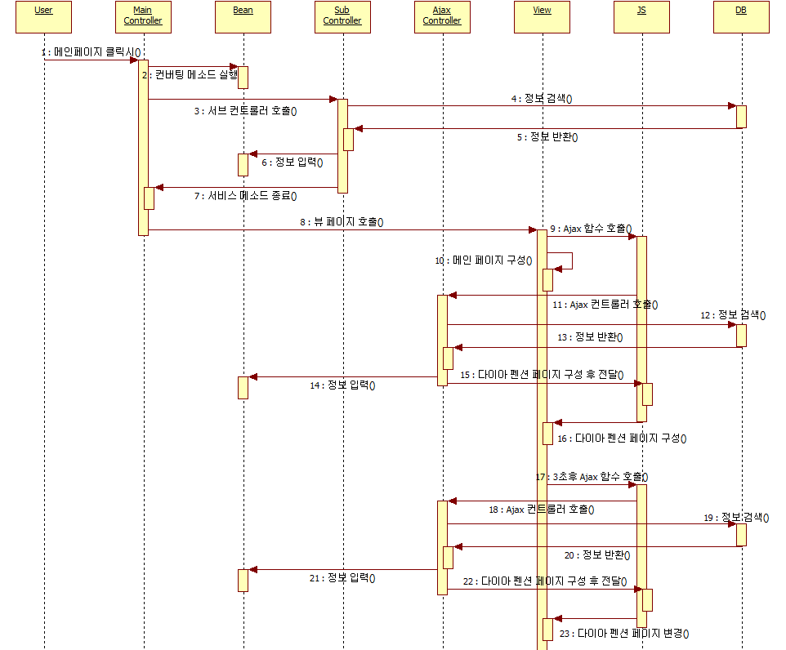
3-2. sequence 다이어그램 (메인페이지)

Slide 114
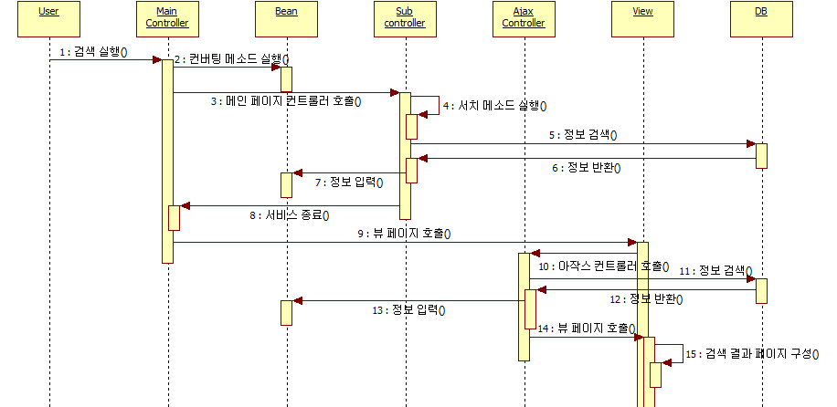
3-2. sequence 다이어그램 (검색)

Slide 115
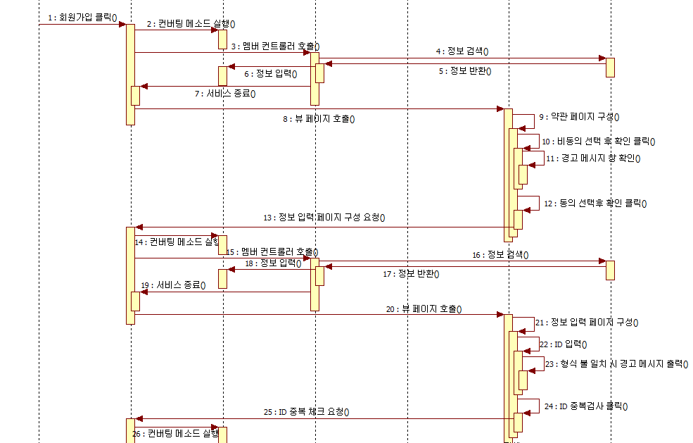
3-2. sequence 다이어그램 (회원가입 1)

Slide 116
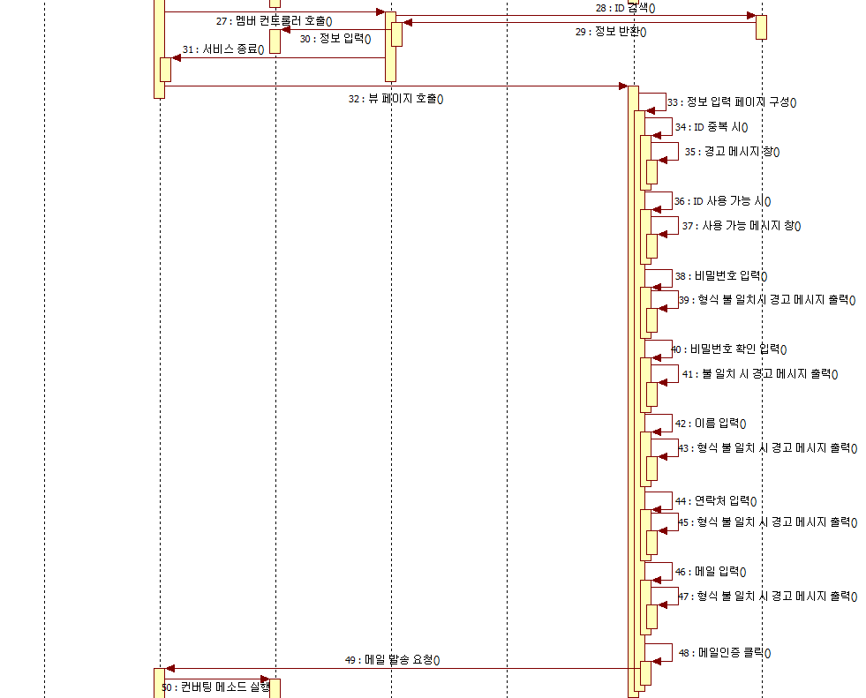
3-2. sequence 다이어그램 (회원가입 2)

Slide 117
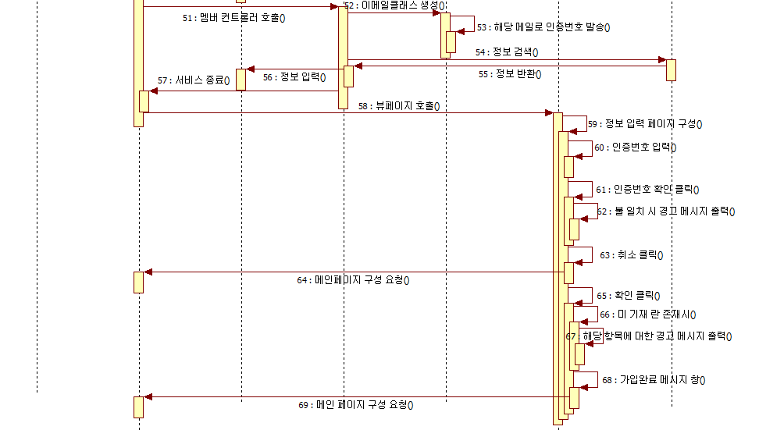
3-2. sequence 다이어그램 (회원가입 3)

Slide 118
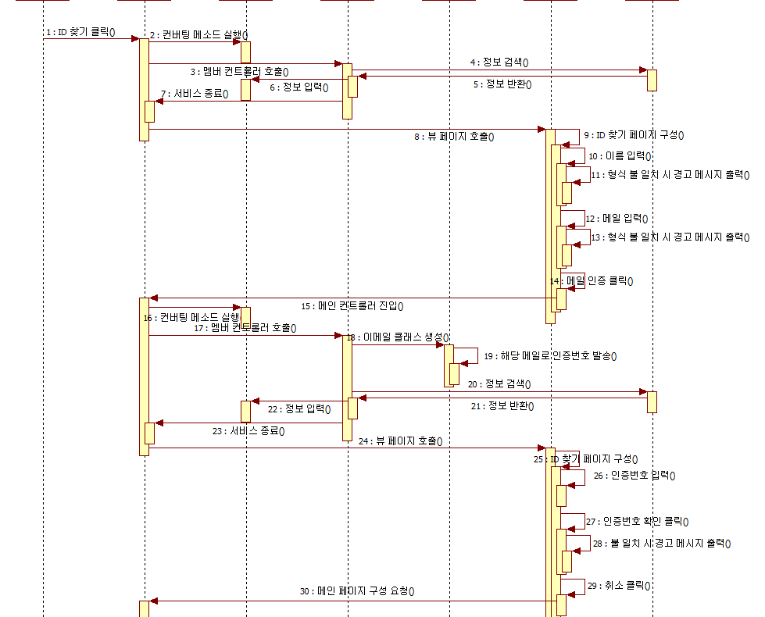
3-2. sequence 다이어그램 (ID 찾기 1)

Slide 119
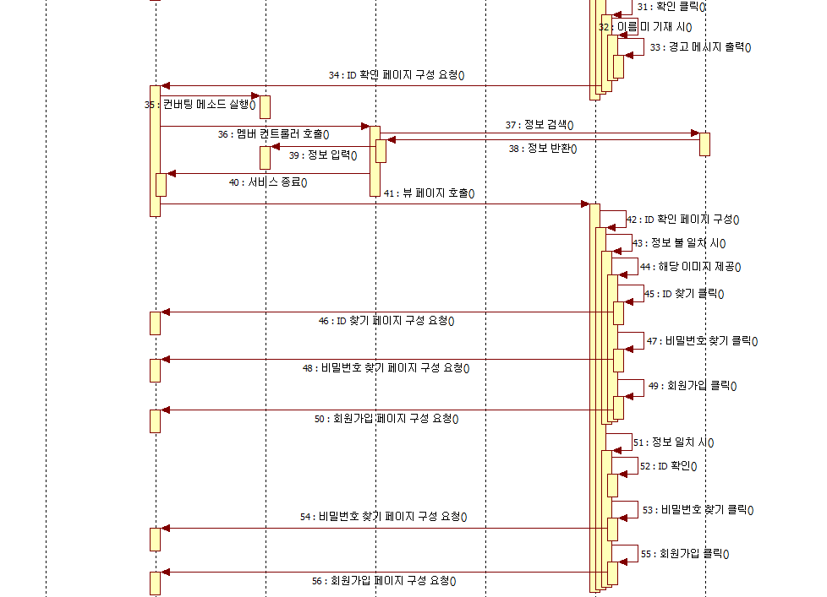
3-2. sequence 다이어그램 (ID 찾기 2)

Slide 120
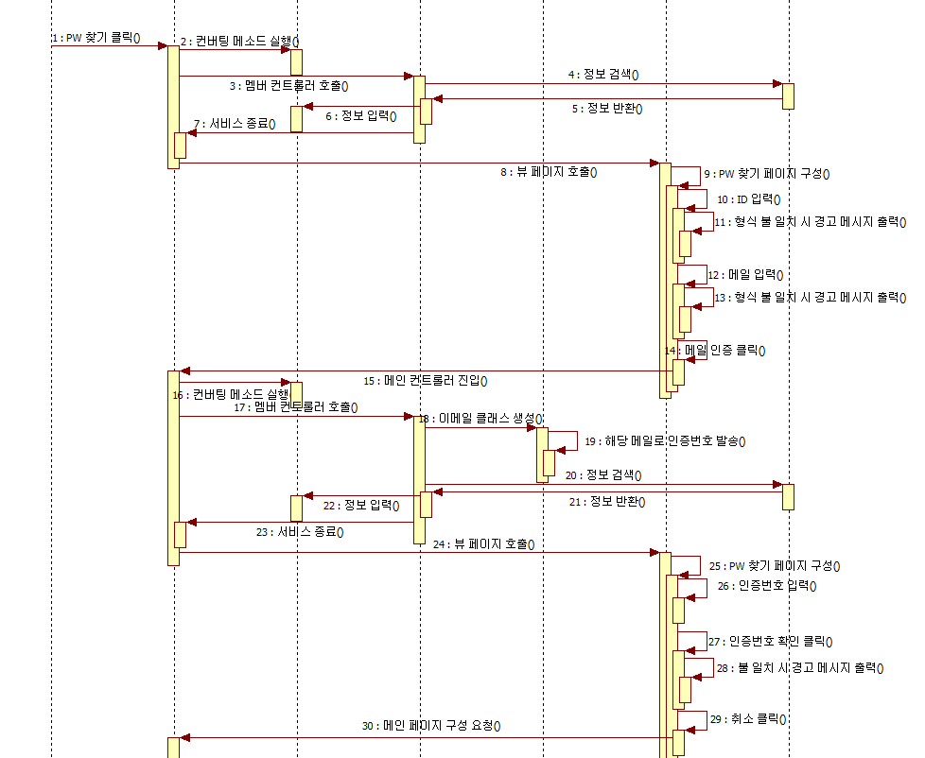
3-2. sequence 다이어그램 (PW 찾기 1)

Slide 121
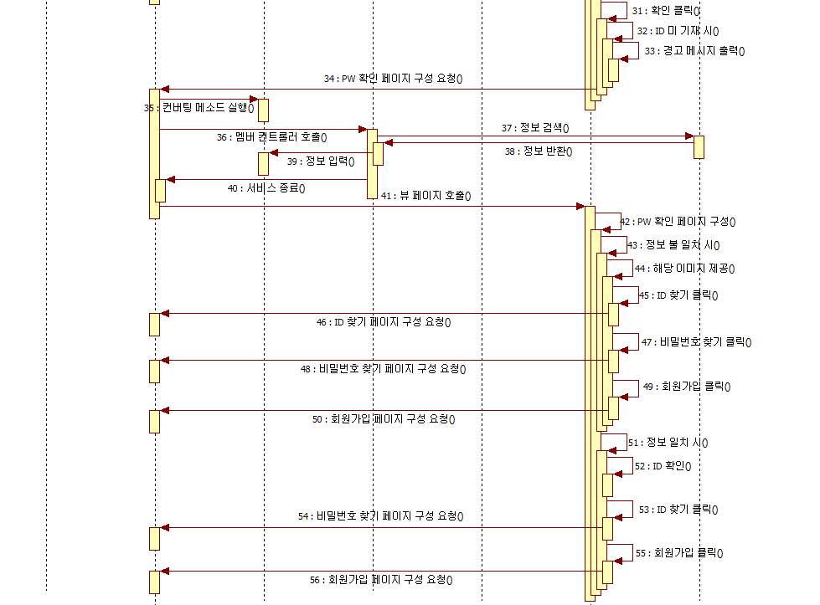
3-2. sequence 다이어그램 (PW 찾기 2)

Slide 122
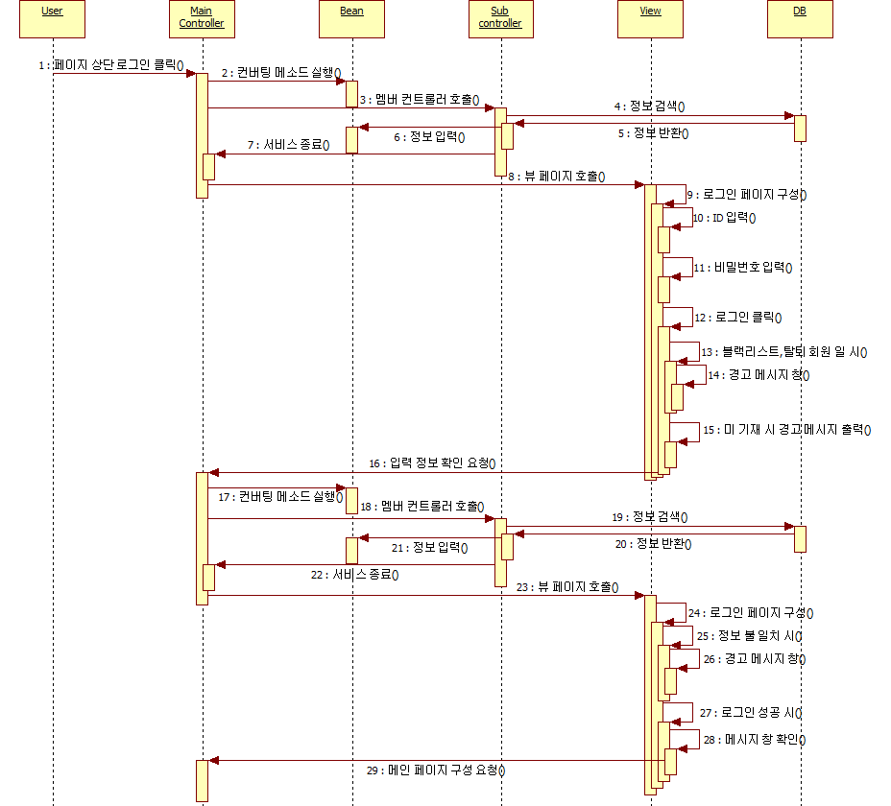
3-2. sequence 다이어그램 (로그인)

Slide 123
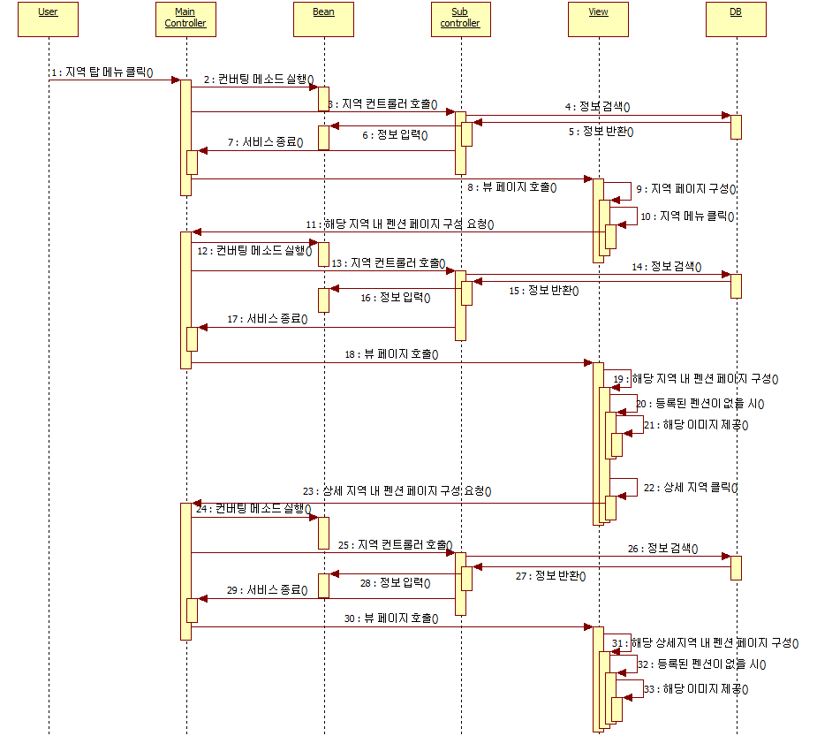
3-2. sequence 다이어그램 (지역별 펜션)

Slide 124
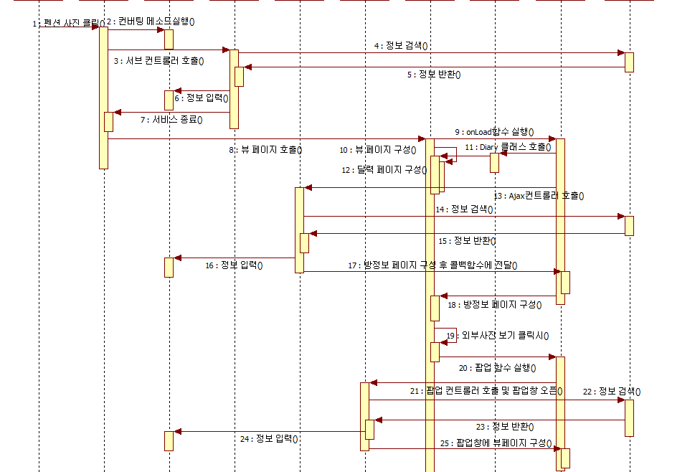
3-2. sequence 다이어그램 (예약 및 결제 1)

Slide 125
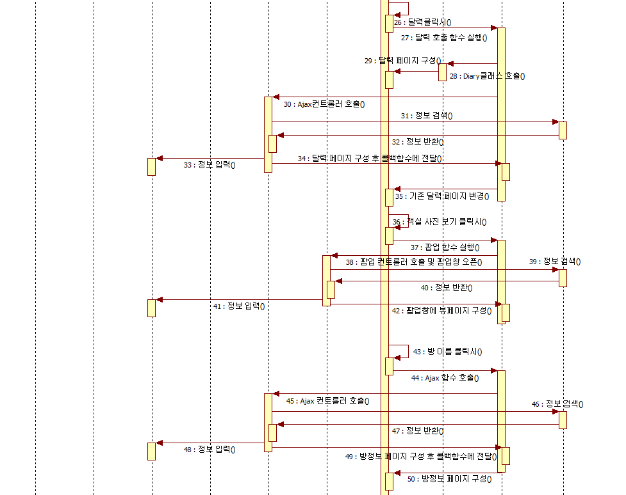
3-2. sequence 다이어그램 (예약 및 결제 2)

Slide 126
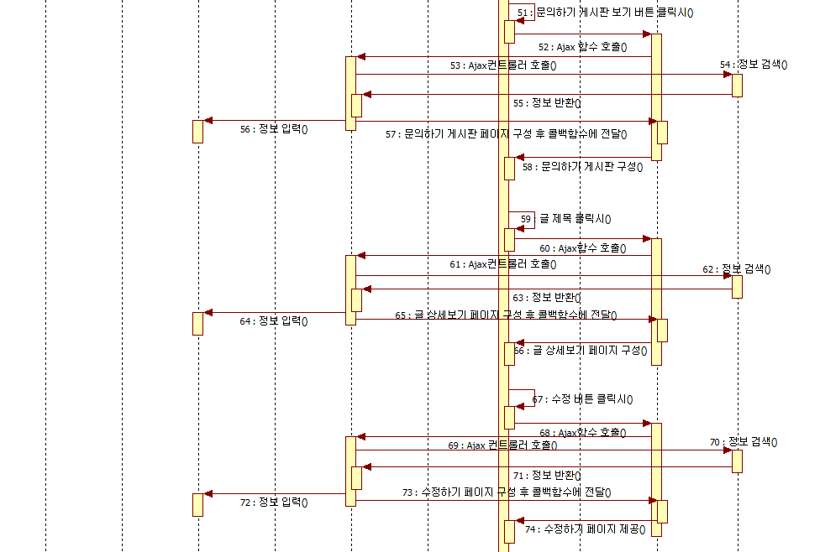
3-2. sequence 다이어그램 (예약 및 결제 3)

Slide 127
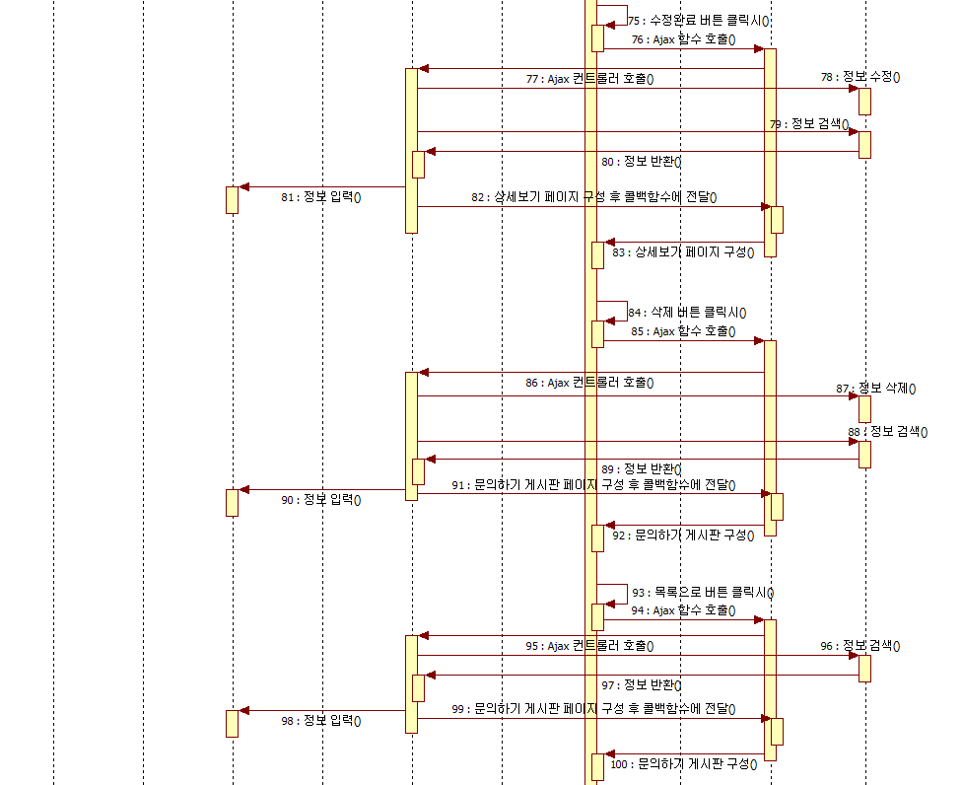
3-2. sequence 다이어그램 (예약 및 결제 4)

Slide 128
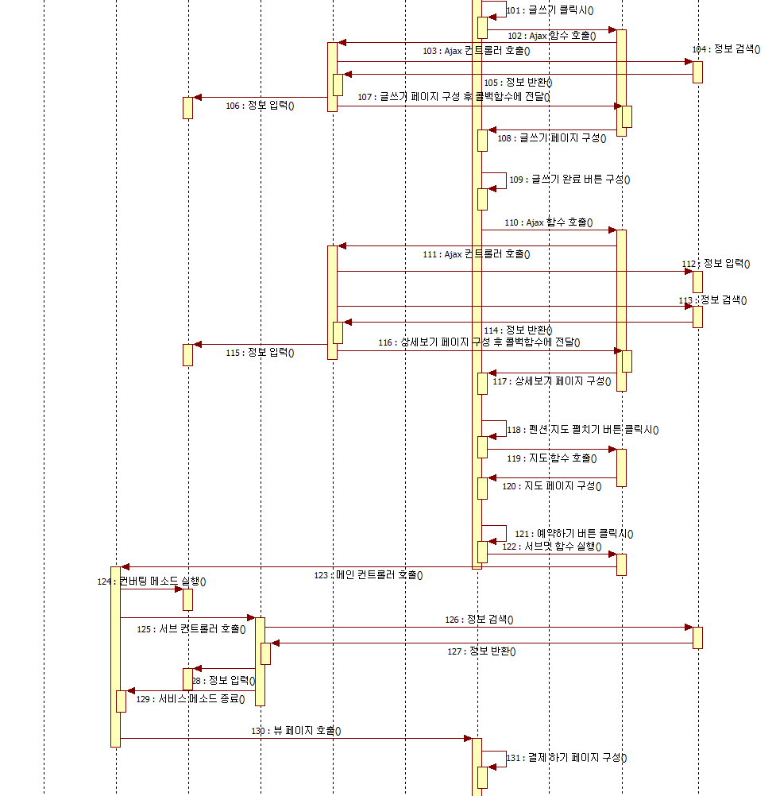
3-2. sequence 다이어그램 (예약 및 결제 5)

Slide 129
3-2. sequence 다이어그램 (예약 및 결제 5)

Slide 130
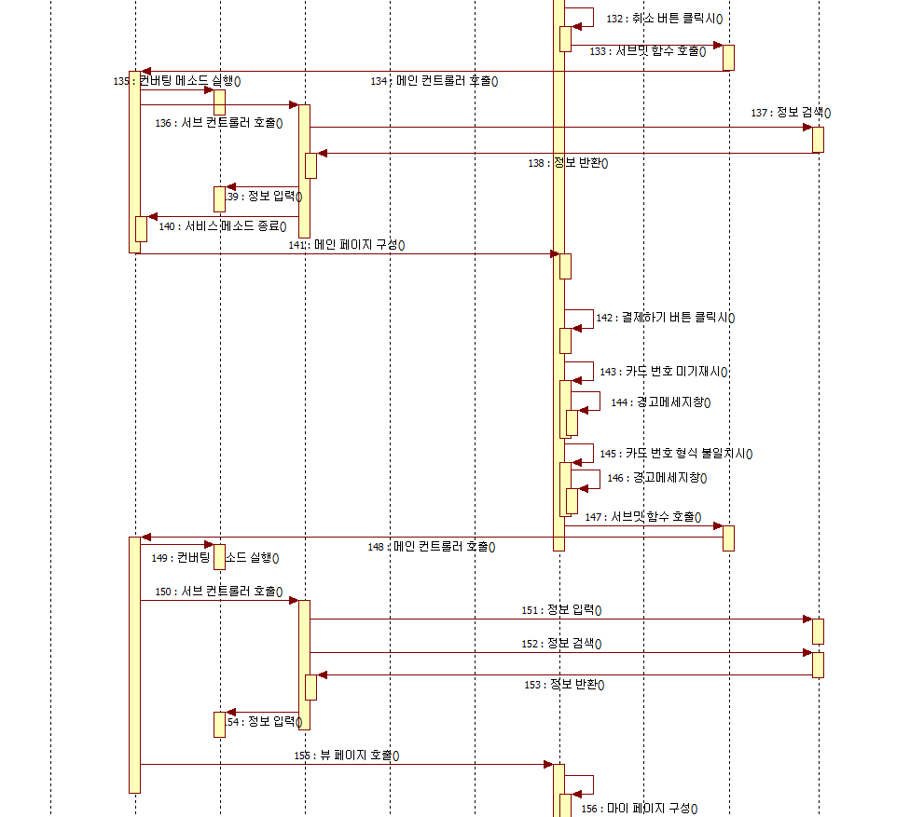
3-2. sequence 다이어그램 (예약 및 결제 6)

Slide 131
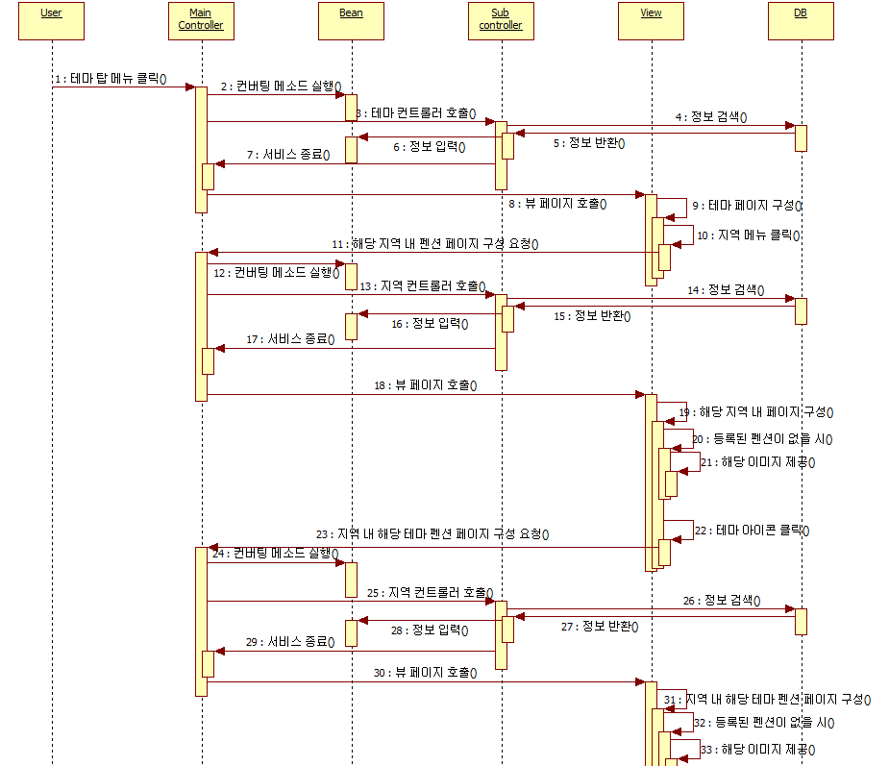
3-2. sequence 다이어그램(테마별 펜션)

Slide 132
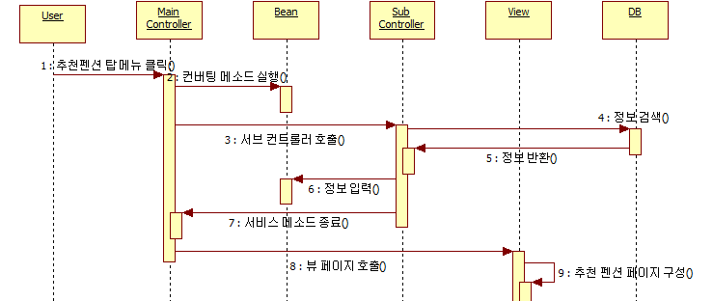
3-2. sequence 다이어그램 (추천펜션)

Slide 133
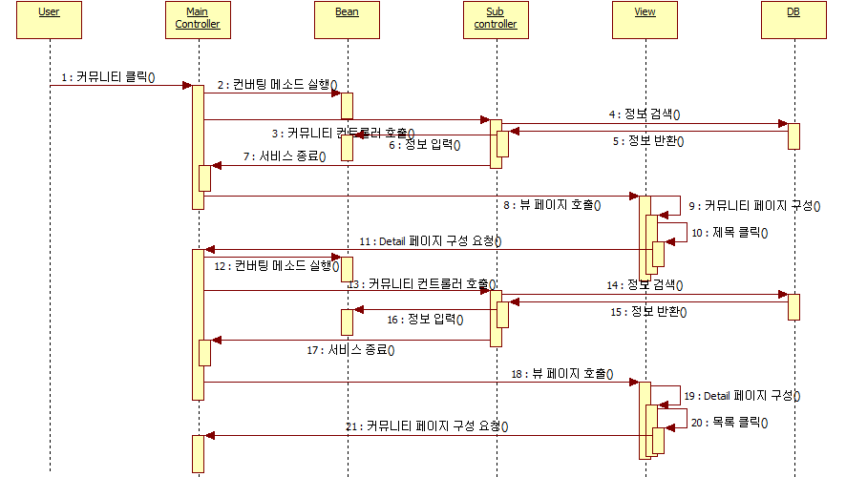
3-2. sequence 다이어그램 (커뮤니티 - 비회원)

Slide 134
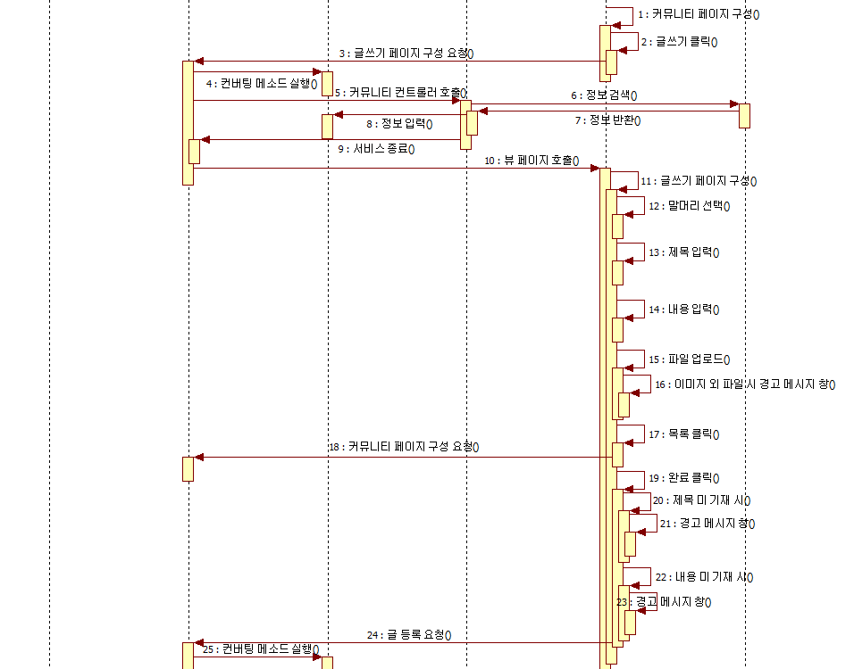
3-2. sequence 다이어그램 (커뮤니티 – 회원 1)

Slide 135
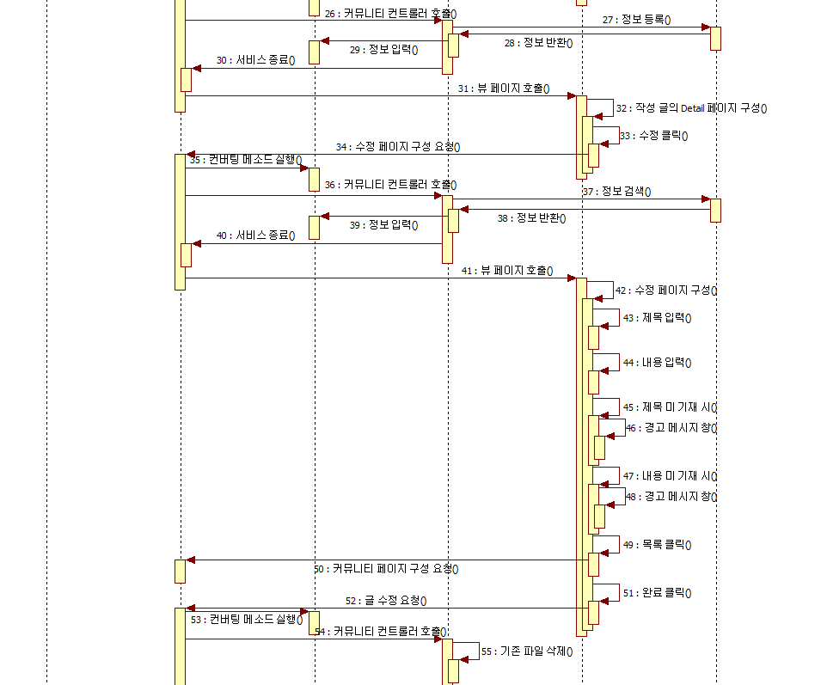
3-2. sequence 다이어그램 (커뮤니티 – 회원 2)

Slide 136
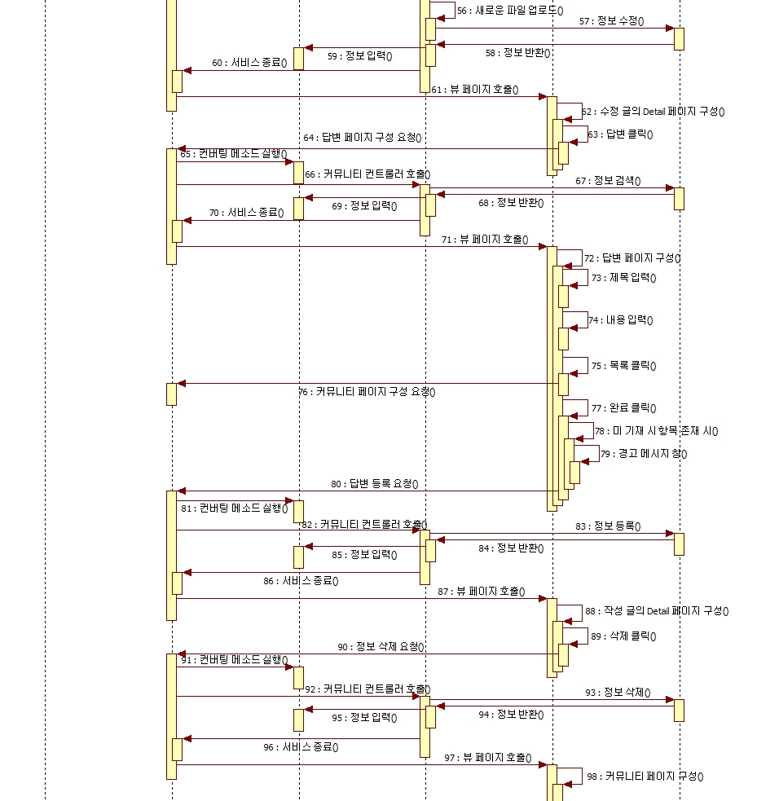
3-2. sequence 다이어그램 (커뮤니티 – 회원 3)

Slide 137
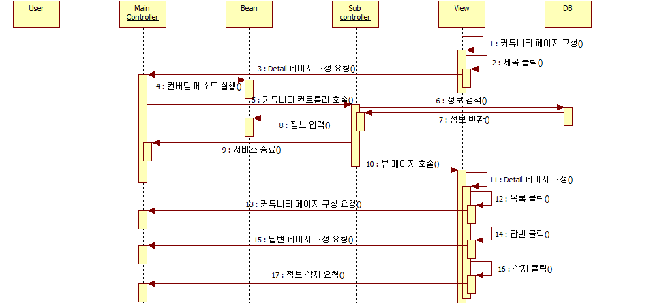
3-2. sequence 다이어그램 (커뮤니티 - 관리자)

Slide 138
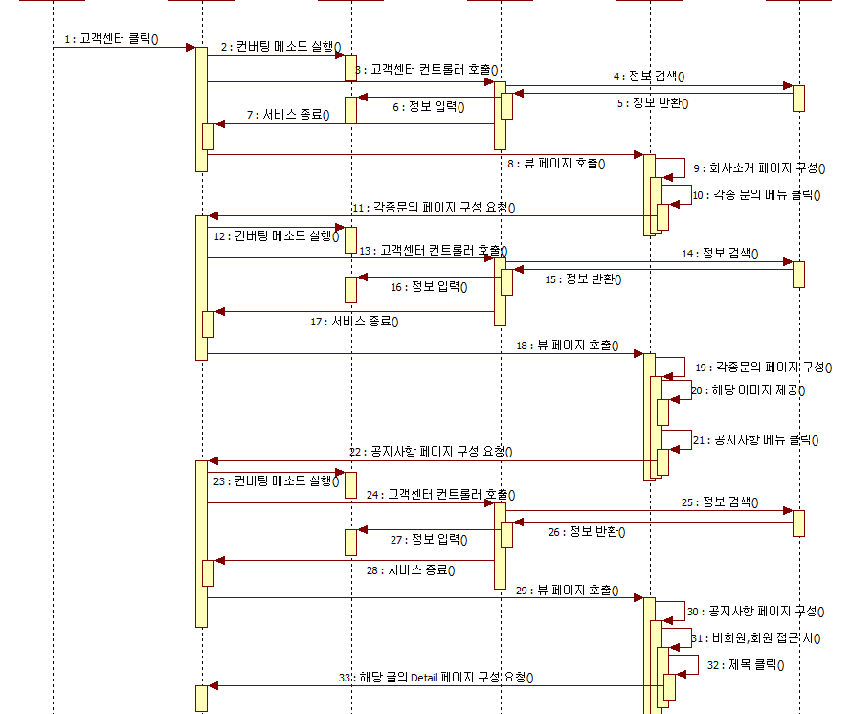
3-2. sequence 다이어그램 (고객센터 1)

Slide 139
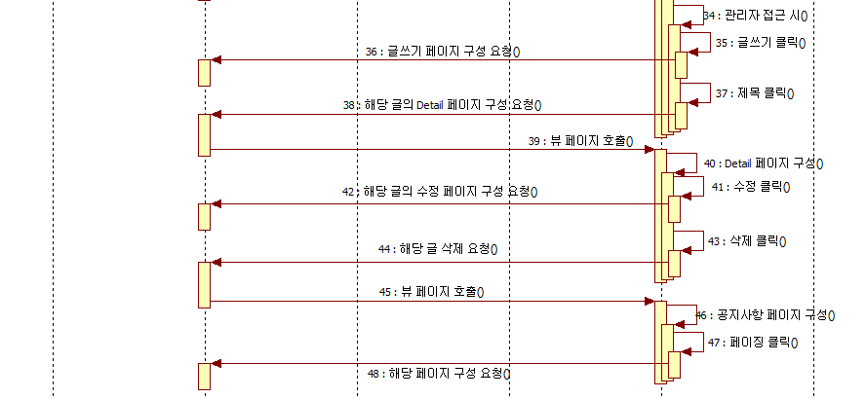
3-2. sequence 다이어그램 (고객센터 2)

Slide 140
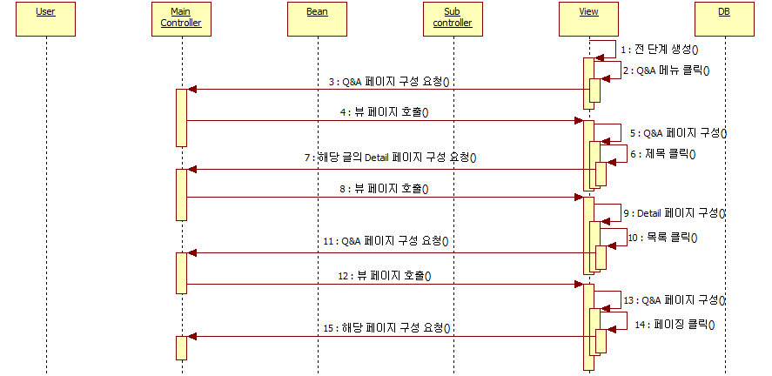
3-2. sequence 다이어그램 (고객센터 Q&A – 비회원)

Slide 141
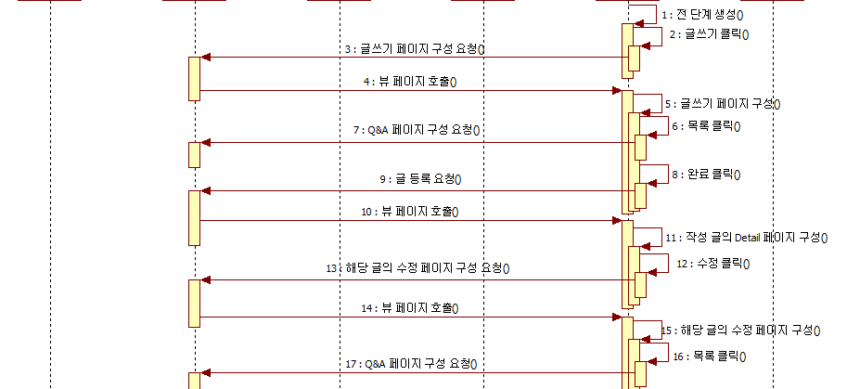
3-2. sequence 다이어그램 (고객센터 Q&A – 회원 1)

Slide 142
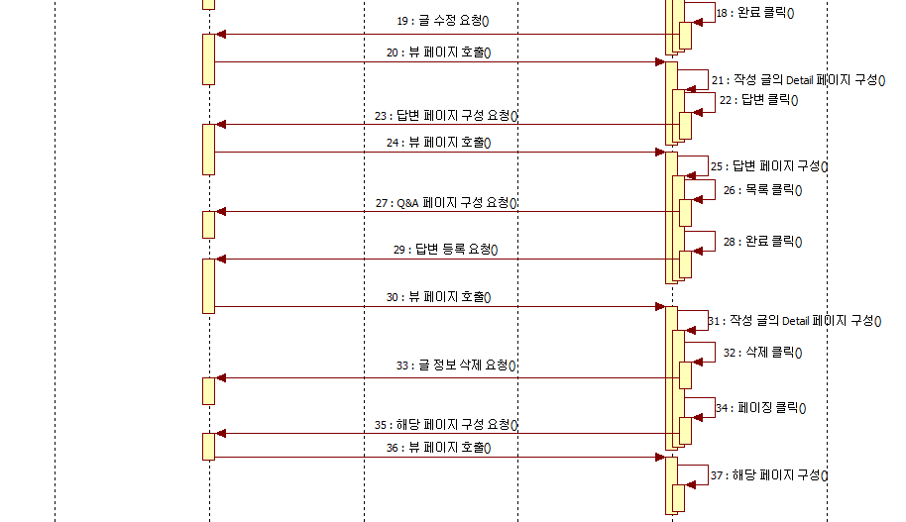
3-2. sequence 다이어그램 (고객센터 Q&A – 회원 2)

Slide 143
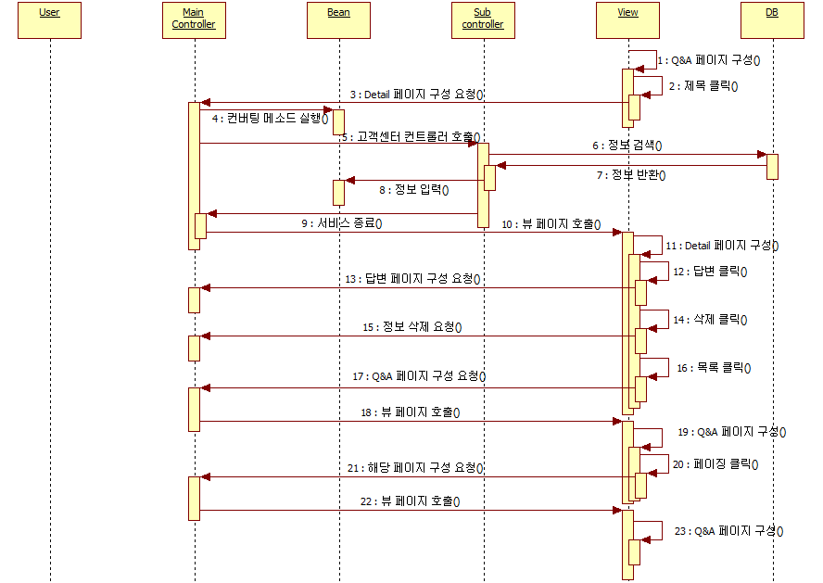
3-2. sequence 다이어그램 (고객센터 Q&A – 관리자)

Slide 144
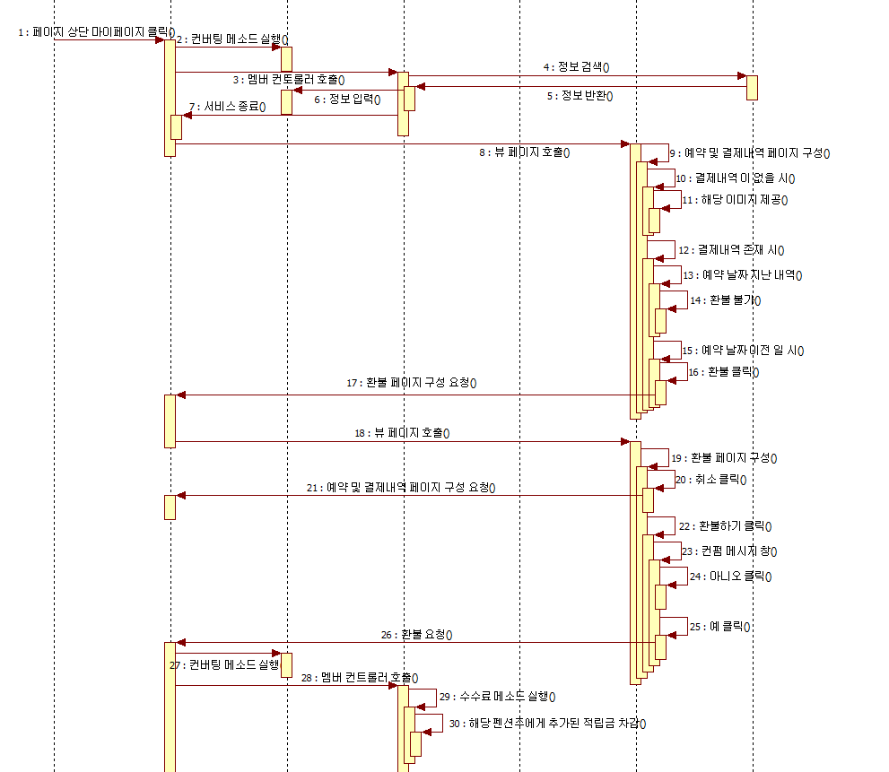
3-2. sequence 다이어그램 (마이페이지 – 회원 1)

Slide 145
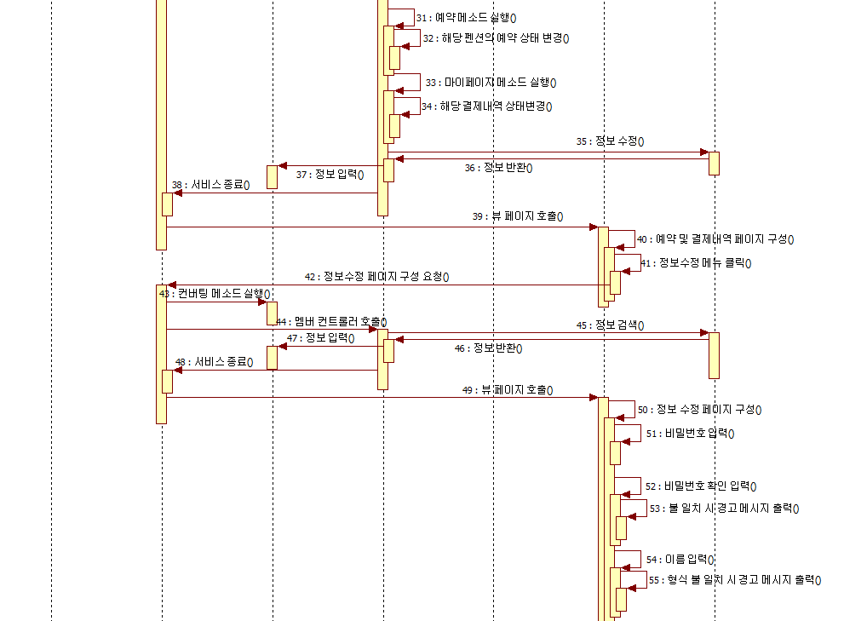
3-2. sequence 다이어그램 (마이페이지 – 회원 2)

Slide 146
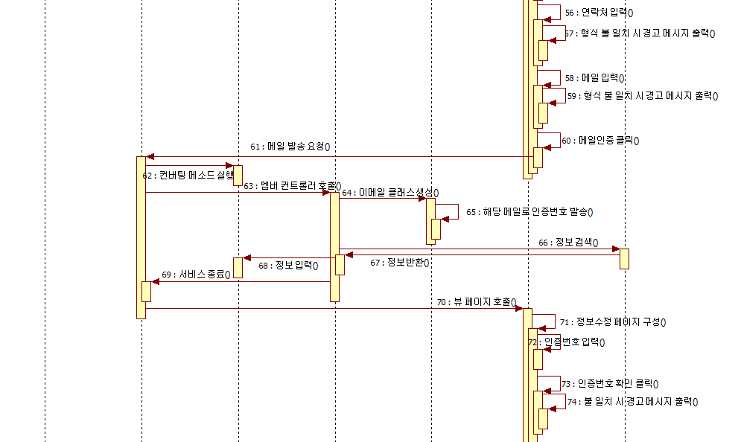
3-2. sequence 다이어그램 (마이페이지 – 회원 3)

Slide 147
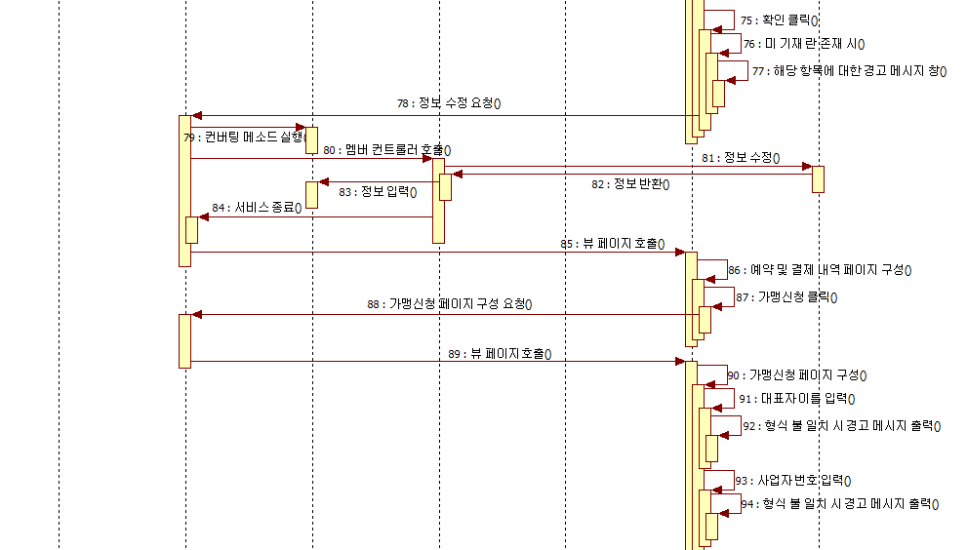
3-2. sequence 다이어그램 (마이페이지 – 회원 4)

Slide 148
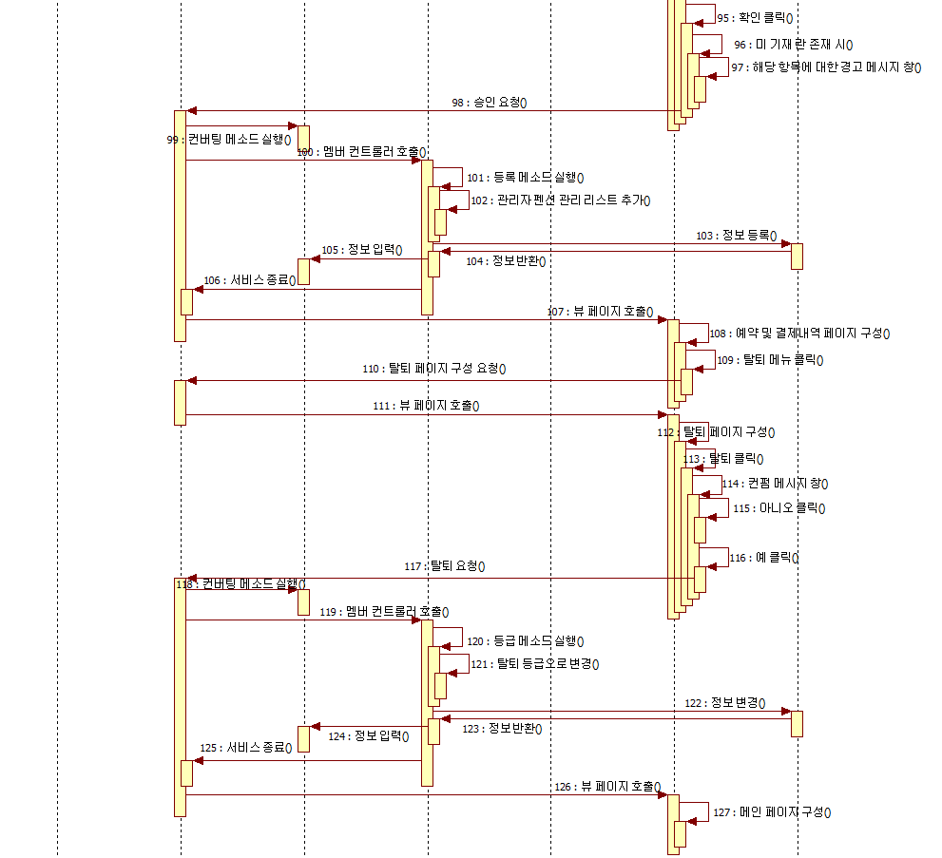
3-2. sequence 다이어그램 (마이페이지 – 회원 5)

Slide 149
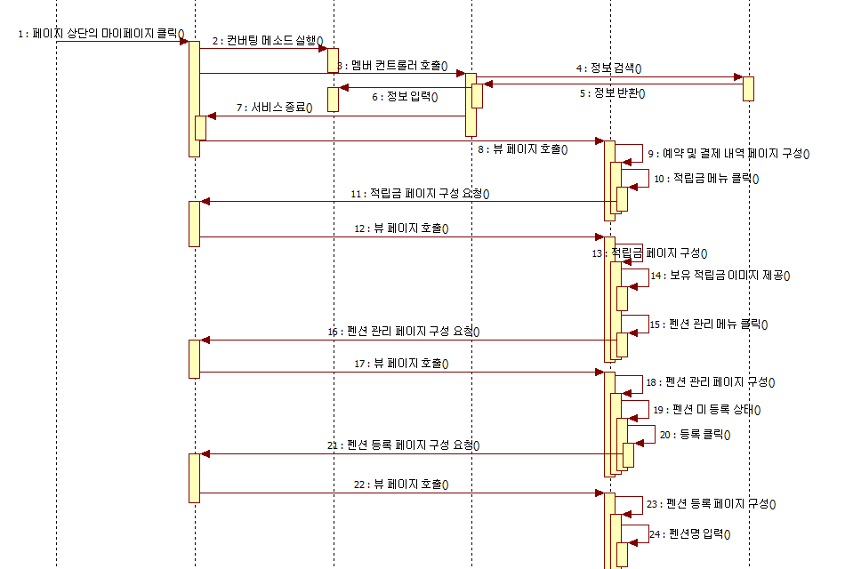
3-2. sequence 다이어그램 (마이페이지 – 사업자 1)

Slide 150
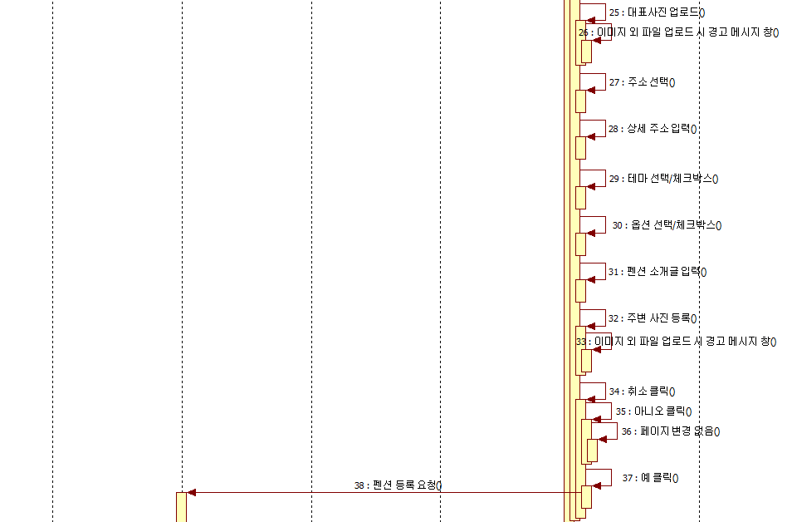
3-2. sequence 다이어그램 (마이페이지 – 사업자 2)

Slide 151
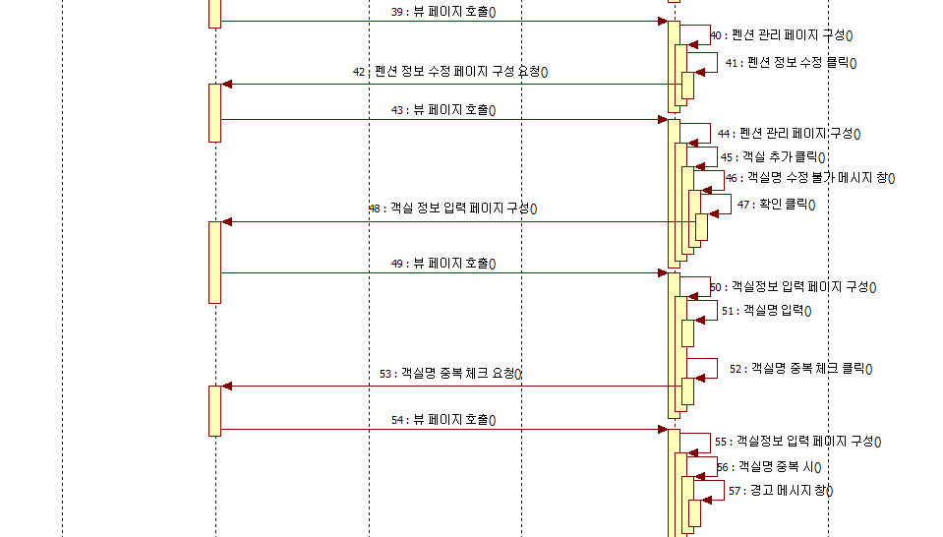
3-2. sequence 다이어그램 (마이페이지 – 사업자 3)

Slide 152
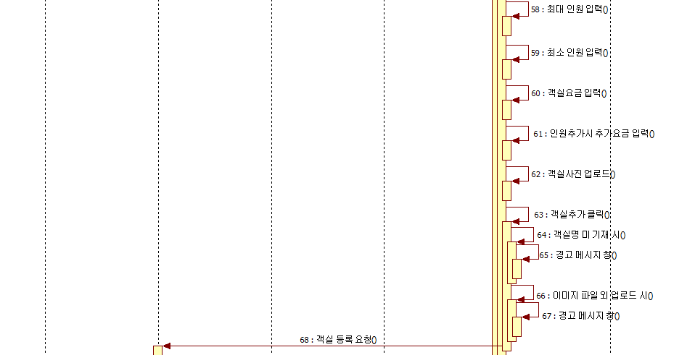
3-2. sequence 다이어그램 (마이페이지 – 사업자 4)

Slide 153
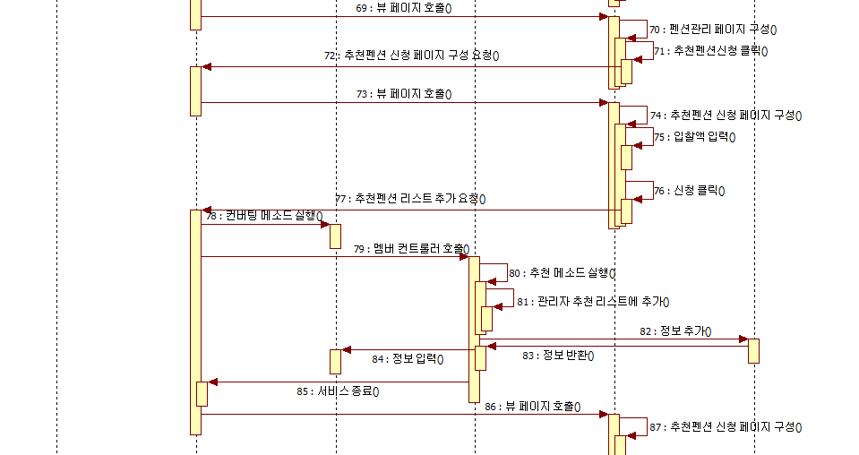
3-2. sequence 다이어그램 (마이페이지 – 사업자 5)

Slide 154
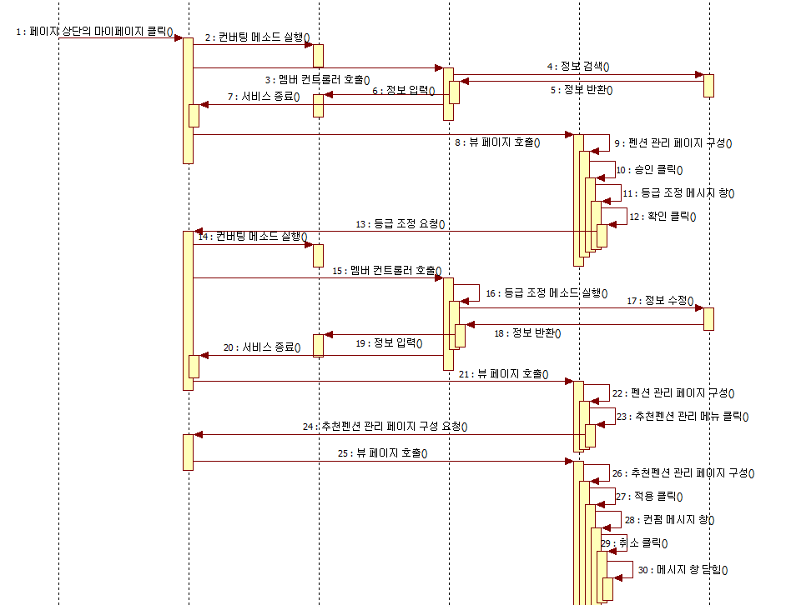
3-2. sequence 다이어그램 (마이페이지 – 관리자 1)

Slide 155
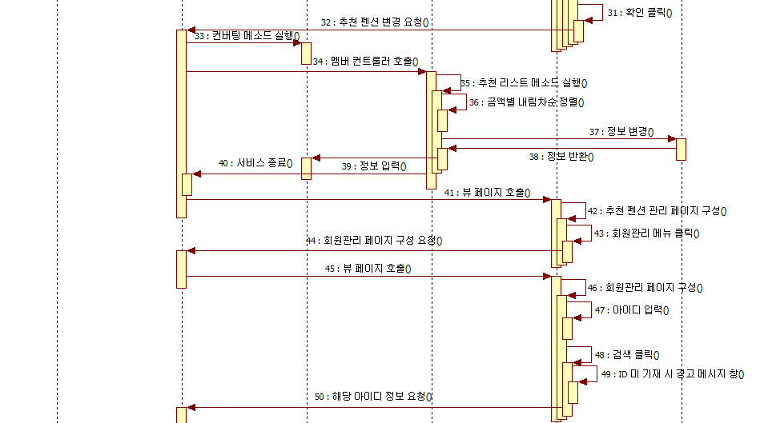
3-2. sequence 다이어그램 (마이페이지 – 관리자 2)

Slide 156
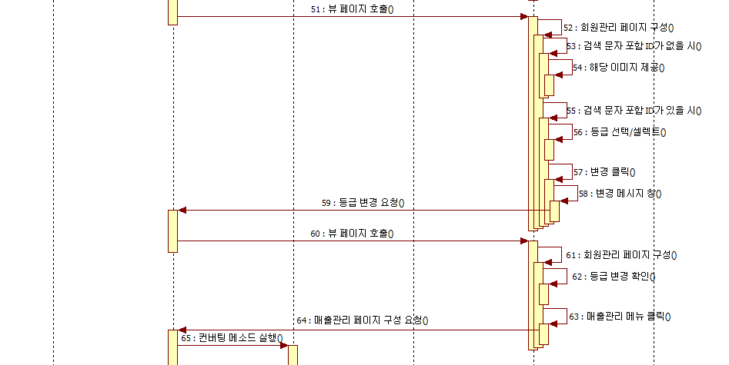
3-2. sequence 다이어그램 (마이페이지 – 관리자 3)

Slide 157
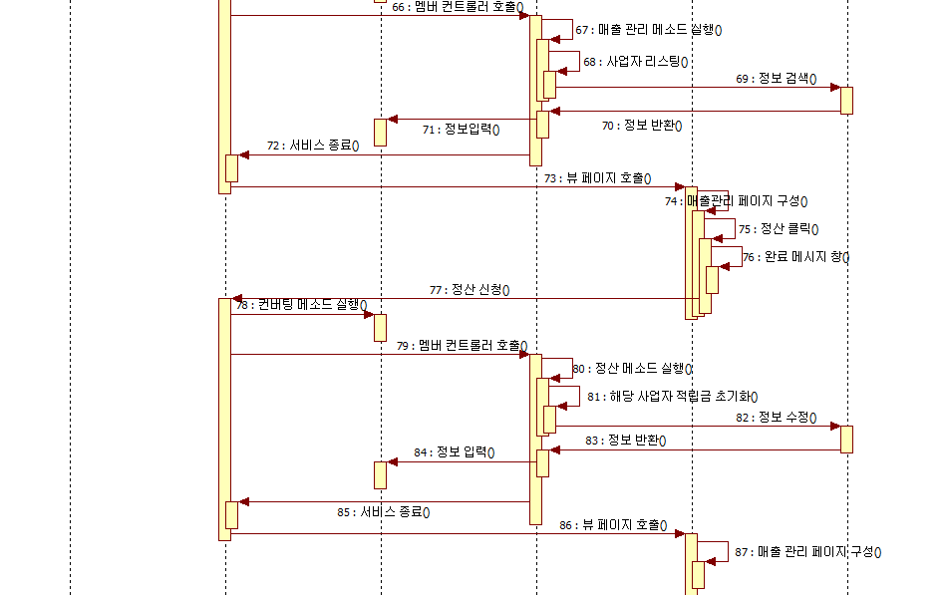
3-2. sequence 다이어그램 (마이페이지 – 관리자 4)

Slide 158
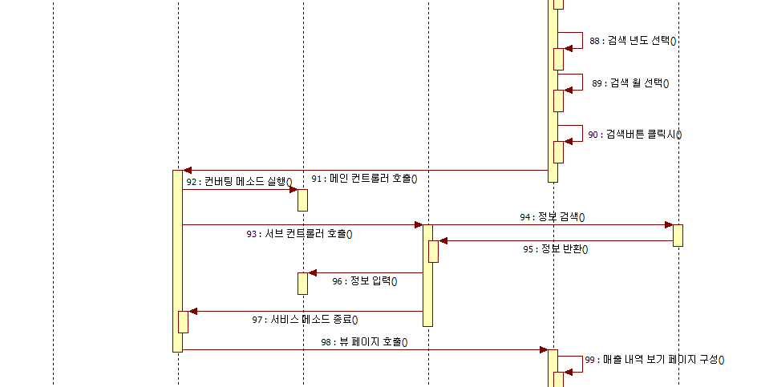
3-2. sequence 다이어그램 (마이페이지 – 관리자 5)

Slide 159
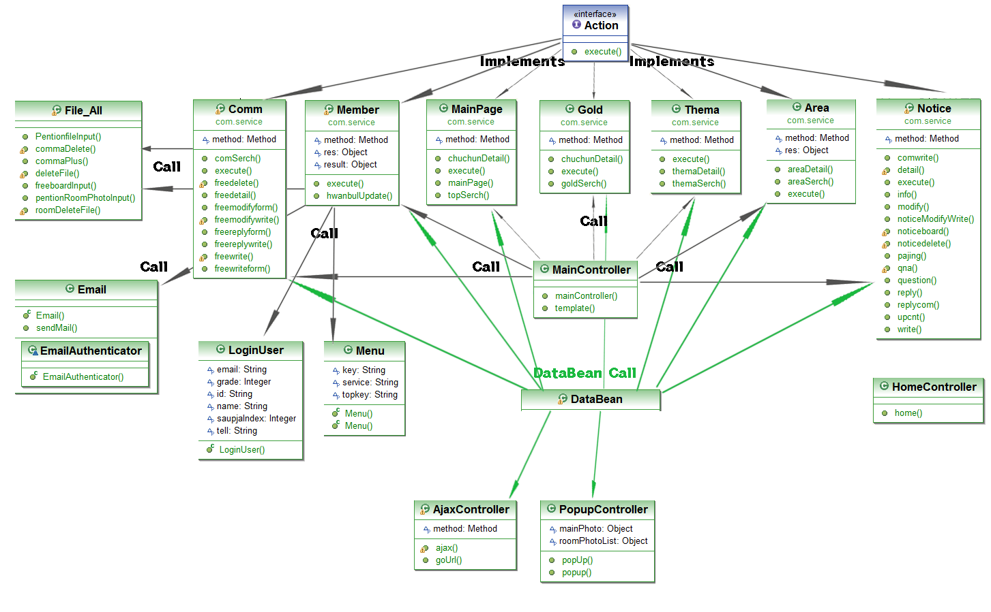
3-3. Class 다이어그램

Slide 160
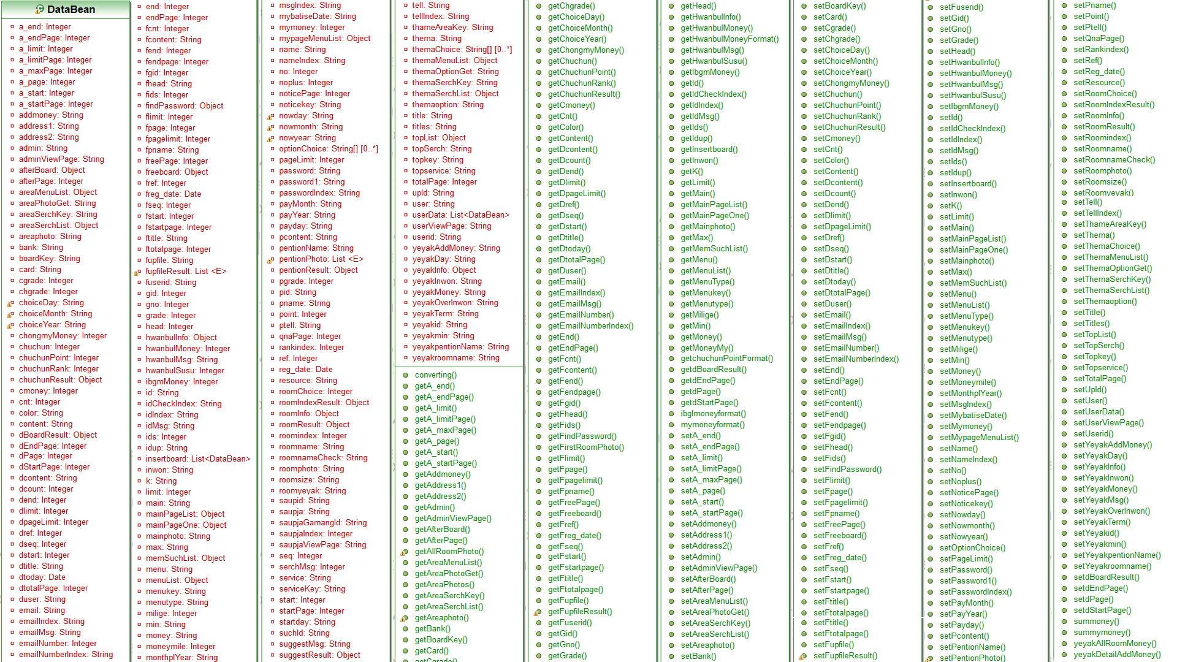
3-3. Class 다이어그램 (Bean)

Slide 161
3 - 4. Data-Base 다이어그램 ( MENU )
Column Name | Data Type | Contents
MENUKEY | VARCHAR2(50 BYTE) | 메뉴키
TOPKEY | VARCHAR2(50 BYTE) | 탑의메뉴키
TOPSERVICE | VARCHAR2(50 BYTE) | 탑의 서비스키
MENUTYPE | VARCHAR2(20 BYTE) | 메뉴의 종류

Slide 162
3 - 4. Data-Base 다이어그램 ( PAY )
Column Name | Data Type | Contents
PAYDAY | VARCHAR2(300 BYTE) | 결제일
MYMONEY | NUMBER | 회사매출액
SAUPID | VARCHAR2(40 BYTE) | 사업자아이디
IBGMMONEY | NUMBER | 사업자입금액

Slide 163
3 - 4. Data-Base 다이어그램 ( TOPSERCH )
Column Name | Data Type | Contents
ADDRESS1 | VARCHAR2(50 BYTE) | 검색용주소값

Slide 164
3 - 4. Data-Base 다이어그램 ( MEMBER )
Column Name | Data Type | Contents
ID | VARCHAR2(200BYTE) | 아이디
PASSWORD | VARCHAR2(200BYTE) | 비밀번호
NAME | VARCHAR2(200BYTE) | 이름
EMAIL | VARCHAR2(200BYTE) | 이메일
TELL | VARCHAR2(200BYTE) | 연락처
POINT | NUMBER | 적립금
GRADE | NUMBER | 등급
SAUPJAINDEX | NUMBER | 사업자등급

Slide 165
3 - 4. Data-Base 다이어그램 ( PENTION )
Column Name | Data Type | Contents
PID | VACHAR2(30 BYTE) | 사업자 아이디
PGRADE | NUMBER | 사업자 등급
PENTIONNAME | VACHAR2(200BYTE) | 펜션명
ADDRESS1 | VACHAR2(100BYTE) | 지역
ADDRESS2 | VACHAR2(200BYTE) | 상세지역
PTELL | VACHAR2(50BYTE) | 연락처
THEMA | VACHAR2(500BYTE) | 테마
THEMAOPTION | VACHAR2(500BYTE) | 옵션
PCONTENT | VACHAR2(3500BYTE) | 펜션 소개
CHUCHUNPOINT | NUMBER | 경매포인트
CHUCHUNRANK | NUMBER | 추천펜션순위
MAINPHOTO | VACHAR2(500 BYTE) | 펜션 대표 사진
AREAPHOTO | VACHAR2(500 BYTE) | 외부 전경 사진

Slide 166
3 - 4. Data-Base 다이어그램 ( RETURNPAY )
Column Name | Data Type | Contents
STARTDAY | VACHAR2(30 BYTE) | 예약시작일
PID | NUMBER | 사업자 아이디
YEYAKID | VACHAR2(200BYTE) | 예약자 아이디
YEYAKTERM | VACHAR2(100BYTE) | 예약기간
YEYAKROOMNAME | VACHAR2(200BYTE) | 예약한 방이름
YEYAKPENTIONNAME | VACHAR2(50BYTE) | 예약한 펜션이름
YEYAKINWON | VACHAR2(500BYTE) | 예약인원
ROOMINDEX | VACHAR2(500BYTE) | 방번호
YEYAKMONEY | VACHAR2(3500BYTE) | 예약금액
HWANBULMSG | NUMBER | 환불메세지

Slide 167
3 - 4. Data-Base 다이어그램 ( ROOM )
Column Name | Data Type | Contents
PID | VARCHAR2(150BYTE) | 펜션주 아이디
ROOMNAME | VARCHAR2(150BYTE) | 객실명
MAX | VARCHAR2(150BYTE) | 최대인원
MIN | VARCHAR2(150BYTE) | 최소인원
ROOMSIZE | VARCHAR2(150BYTE) | 객실크기
MONEY | VARCHAR2(150BYTE) | 객실요금
ADDMONEY | VARCHAR2(150BYTE) | 추가요금
ROOMPHOTO | VARCHAR2(150BYTE) | 객실사진
PENTIONNAME | VARCHAR2(150BYTE) | 펜션명
ROOMINDEX | NUMBER | 등록된방의인덱스

Slide 168
3 - 4. Data-Base 다이어그램 ( YEYAK )
Column Name | Data Type | Contents
YEYAKDAY | VARCHAR2(150BYTE) | 예약날짜
PID | VARCHAR2(150BYTE) | 펜션주 아이디
USERID | VARCHAR2(150BYTE) | 유저 아이디
ROOMNAME | VARCHAR2(350BYTE) | 객실명
MONEY | VARCHAR2(550BYTE) | 객실요금
INWON | VARCHAR2(100BYTE) | 인원
PENTIONNAME | VARCHAR2(100BYTE) | 펜션명
BANK | VARCHAR2(150BYTE) | 은행
CARD | VARCHAR2(150BYTE) | 카드
ROOMINDEX | VARCHAR2(20BYTE) | 객실번호

Slide 169
3 - 4. Data-Base 다이어그램 ( NOTICEBOARD )
Column Name | Data Type | Contents
SERVICEKEY | VARCHAR2(20BYTE) | 공지사항, Q&A
IDS | NUMBER | 글번호
GID | NUMBER | 그룹번호
SEQ | NUMBER | 댓글(행)
REF | NUMBER | 댓글(열)
REG_DATE | DATE | 날짜
CNT | NUMBER | 조회수
PNAME | VARCHAR2(20BYTE) | 작성자이름
TITLE | VARCHAR2(50BYTE) | 제목
CONTENT | VARCHAR2(4000BYTE) | 내용
USERID | VARCHAR2(20BYTE) | 작성자아이디

Slide 170
3 - 4. Data-Base 다이어그램 ( FREEBOARD )
Column Name | Data Type | Contents
FIDS | NUMBER | 글번호
FGID | NUMBER | 그룹번호
FSEQ | NUMBER | 댓글(행)
FREF | NUMBER | 댓글(열)
FREG_DATE | DATE | 날짜
FCNT | NUMBER | 조회수
FPNAME | VARCHAR2(20BYTE) | 작성자 이름
FTITLE | VARCHAR2(50BYTE) | 제목
FCONTENT | VARCHAR2(4000BYTE) | 내용
FHEAD | NUMBER | 말머리
FUSERID | VARCHAR2(20BYTE) | 작성자 아이디
FUPFILE | VARCHAR2(50BYTE) | 이미지파일

Slide 171
3 - 4. Data-Base 다이어그램 ( DETAILBOARD )
Column Name | Data Type | Contents
NO | NUMBER | 글번호
GNO | NUMBER | 그룹번호
DSEQ | NUMBER | 댓글(행)
DREF | NUMBER | 댓글(열)
DTODAY | DATE | 날짜
DCOUNT | NUMBER | 조회수
DUSER | VARCHAR2(50BYTE) | 작성자 아이디
DTITLE | VARCHAR2(100BYTE) | 제목
DCONTENT | VARCHAR2(3500BYTE) | 내용
PID | VARCHAR2(100BYTE) | 펜션주 아이디

Slide 172
4. U I

Slide 173

4. U I ( Intro )
1
로고 클릭 시 메인 페이지로 이동

Slide 174
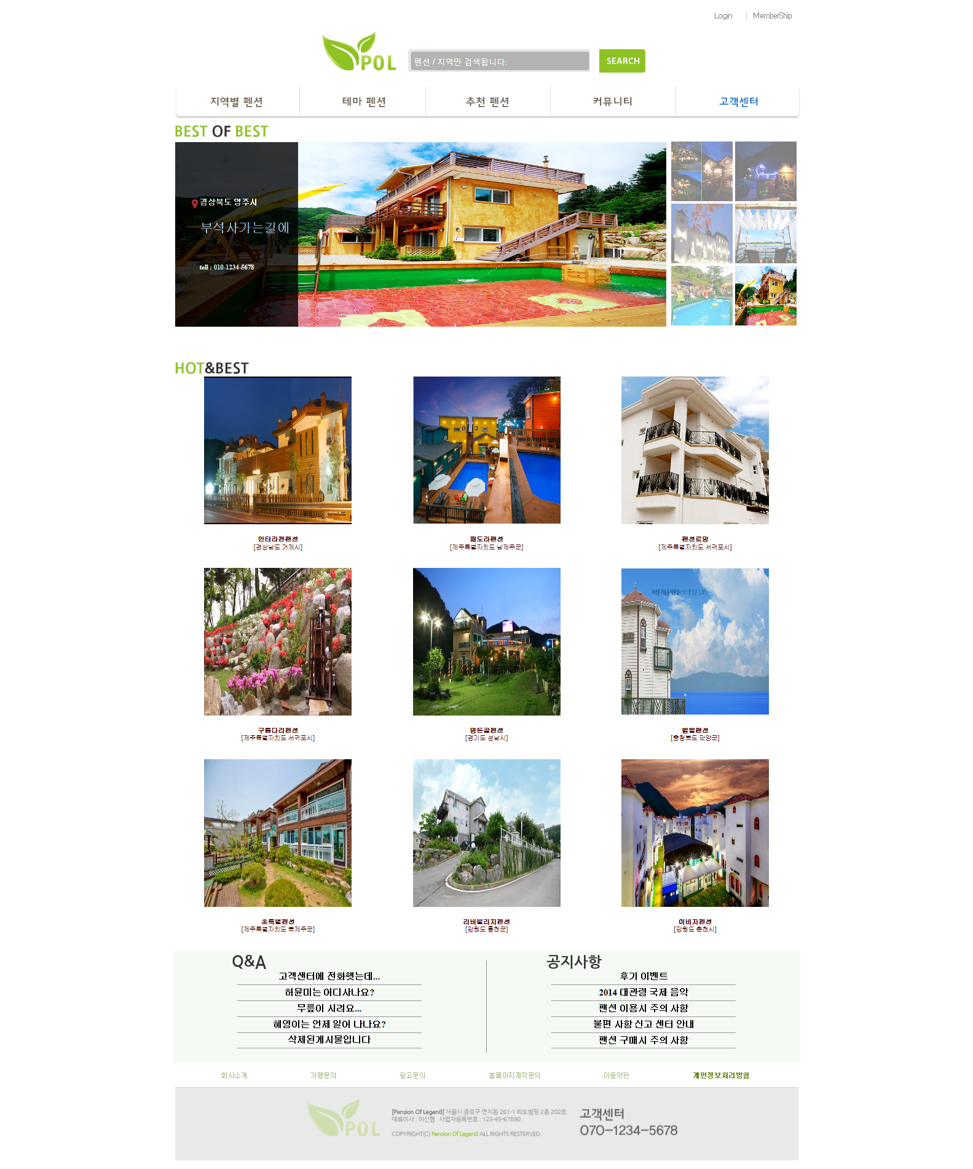
4. U I ( 메인 페이지 )

Slide 175
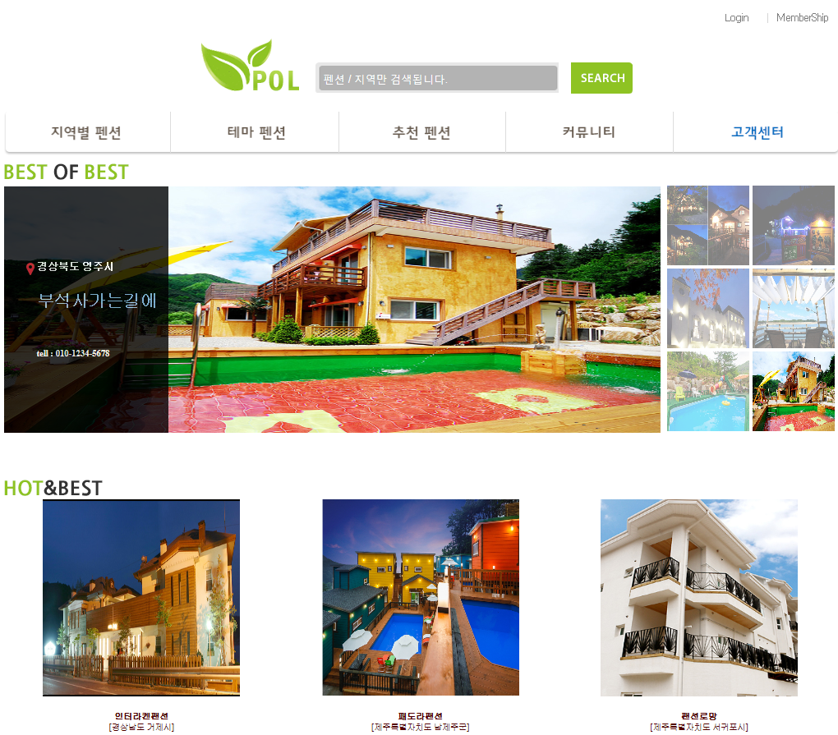
4. U I ( 메인 페이지 – 1 )
1
2
3
1
로그인
4
9
2
회원가입
5
6
7
8
10
3
메인로고
4
검색
5
지역별 펜션
6
테마 펜션
7
추천 펜션
11
8
커뮤니티
9
고객센터
추천(다이아)
10
추천(플레티넘)
11

Slide 176

4. U I ( 메인 페이지 – 2 )
Q&A
12
공지사항
13
고객센터
14
12
13
이용약관
팝업제공
15
개인정보처리
방침 팝업제공
14
15
16
16

Slide 177



4. U I ( 회원가입 - 약관 )
1
현재 단계
1
2
동의, 비동의 선택
3
동의 선택 후 클릭시 정보입력
페이지로 이동
비동의 선택 후 클릭 시
진행 불가
!
3
2
3

Slide 178


4. U I ( 회원가입 - 정보입력 )
1
초기 화면

Slide 179




4. U I ( 회원가입 – 정보입력 – ID )
2
유효성 검사
1
정상 입력 시
1
!
형식 불 일치 시

Slide 180

4. U I ( 회원가입 – 정보입력 – ID )
!
ID 유효성 검사 Code

Slide 181

4. U I ( 회원가입 – 정보입력 – ID 중복체크)
2
유효성 검사
2
사용 가능 시
2
!
중복 시

Slide 182

4. U I ( 회원가입 – 정보입력 – ID 중복체크)
!
ID 중복체크 Code

Slide 183


4. U I ( 회원가입 – 정보입력 – PW )
2
유효성 검사
3
정상 입력 시
3
!
불 일치 시

Slide 184

4. U I ( 회원가입 – 정보입력 – PW)
PW 유효성 검사 Code
!

Slide 185


4. U I ( 회원가입 – 정보입력 – 이름 )
2
유효성 검사
4
정상 입력 시
4
형식 불 일치 시
!

Slide 186

4. U I ( 회원가입 – 정보입력 – 이름)
이름 유효성 검사 Code
!

Slide 187


4. U I ( 회원가입 – 정보입력 – 연락처 )
2
유효성 검사
5
정상 입력 시
!
형식 불 일치 시
5

Slide 188

4. U I ( 회원가입 – 정보입력 – 연락처)
연락처 유효성 검사 Code
!

Slide 189


4. U I ( 회원가입 – 정보입력 – 메일 )
2
유효성 검사
6
정상 입력 시
!
형식 불 일치 시
6

Slide 190

4. U I ( 회원가입 – 정보입력 – 메일)
!
메일주소 유효성 검사 Code

Slide 191


4. U I ( 회원가입 – 정보입력 – 메일인증 )
2
유효성 검사
7
정상 입력 시
!
형식 불 일치 시
7

Slide 192

4. U I ( 회원가입 – 정보입력 – 메일인증)
메일인증Code
!

Slide 193




4. U I ( 회원가입 – 정보입력 – 인증번호 )
2
유효성 검사
8
인증번호 일치 시
8
!
인증번호 불 일치 시

Slide 194

4. U I ( 회원가입 – 정보입력 – 인증번호)
인증번호 확인Code
!

Slide 195







4. U I ( 회원가입 – 정보입력 – 완료)
2
유효성 검사
정상적으로 완료 시
9
!
미 기재 란 존재 시
9

Slide 196

4. U I ( 회원가입 – 정보입력 – 완료)
완료 Code
!

Slide 197


4. U I ( 회원가입 – 정보입력 – 취소)
2
유효성 검사(미 기재)
취소 시
10
10

Slide 198




4. U I ( 로그인 )
1
아이디 입력
2
비밀번호 입력
3
ID/PW 정보 일치시
메인페이지로 이동
1
3
2
!
로그인 실패 시

Slide 199

4. U I ( 로그인 )
로그인 Code
!

Slide 200
4. U I ( ID 찾기 )
4
ID 찾기 페이지로 이동
4

Slide 201







4. U I ( ID 찾기 – 본인인증 )
유효성 검사
인증 후
완료 버튼
인증 완료
1
초기 화면
2
3
4

Slide 202


4. U I ( ID 확인 )

Slide 203
4. U I ( PW 찾기 )
5
PW 찾기 페이지로 이동
5

Slide 204







4. U I ( PW 찾기 - 본인인증 )
유효성 검사
인증 후
완료 버튼
인증 완료
1
초기 화면
2
3
4
a

Slide 205


4. U I ( PW 확인 )

Slide 206





4. U I ( 지역별 펜션 )
1
대표지역
1
2
2
상세지역
!
등록 펜션이 없는 지역 클릭 시

Slide 207



4. U I ( 테마별 펜션 )
1
대표 지역
2
테마 선택
1
2
!
해당 테마가 없을 시

Slide 208

4. U I ( 추천 펜션)

Slide 209

4. U I ( 추천 펜션 - 1)

Slide 210

4. U I ( 추천 펜션 - 2)

Slide 211

4. U I ( 추천 펜션 - 3)

Slide 212

4. U I ( 예 약 )
1
외부전경 사진 팝업
2
달력
1
외부전경
2
달력
3
선택 날짜
3
4
객실내부 사진 팝업
5
4
5
객실 정보

Slide 213



4. U I ( 예 약 )
1
외부전경 사진 팝업
2
달력
3
선택 날짜
4
객실내부 사진 팝업
4
객실 정보

Slide 214

4. U I ( 예 약 )
1
외부전경 사진 팝업
5
객실내부 사진 팝업

Slide 215

4. U I ( 예 약 )
2
달력

Slide 216




4. U I ( 예 약 )
5
초기화면
5
비회원이 객실 선택 시
!
5
선택한 날짜의 다음날이 예약완료 상태 시
!
5
일반적 예약

Slide 217

4. U I ( 예 약 )
5
객실 정보

Slide 218

4. U I ( 예 약 )
5
객실 정보

Slide 219
4. U I ( 예 약 )
6
문의하기 게시판 보기
7
등록 주소로 지도 API 연동
6
7

Slide 220


4. U I ( 예 약 )
6
문의하기 게시판 보기
7
등록 주소로 지도 API 연동

Slide 221




4. U I ( 결 제 )
1
형식 불 일치 , 미 기재 시
2
결제하기 클릭 시
1
2
3
3
취소 클릭 시

Slide 222


4. U I ( 커뮤니티 )
1
자유게시판
1
자유게시판 Code

Slide 223

4. U I ( 커뮤니티 - 페이징 )
1
비회원, 관리자
!
페이징 Code
!

Slide 224



4. U I ( 커뮤니티 )
2
일반회원, 사업자회원
!
글쓰기 Code
!

Slide 225





4. U I ( 커뮤니티 – 내용 )
3
비회원, 회원
관리자

Slide 226




4. U I ( 커뮤니티 - 삭제)
3
관리자
!

Slide 227




4. U I ( 커뮤니티 – 글 쓰기)
3
관리자
!
!

Slide 228


4. U I ( 커뮤니티 - 수정)
3
작성자
!
!

Slide 229




4. U I ( 커뮤니티 - 내용 )
1
비회원 회원 본인 관리자

Slide 230

4. U I ( 커뮤니티 - 답변 )
답변 Code
!

Slide 231





4. U I ( 고객센터 – 회사소개 )
1
회사소개
1
지도 API Code
1

Slide 232

4. U I ( 고객센터 - 각종문의 )
2
각종문의
2

Slide 233



4. U I ( 고객센터 – 공지사항 )
3
비회원, 회원
관리자
3

Slide 234

4. U I ( 게시판 - 페이징 )
페이징 Code
!

Slide 235



4. U I ( 고객센터 - 공지사항 – 내용 )
3
비회원, 회원
관리자

Slide 236


4. U I ( 고객센터 - 공지사항 - 삭제)
3
관리자
!

Slide 237





4. U I ( 고객센터 - 공지사항 – 글 쓰기)
3
관리자
!
!

Slide 238

4. U I ( 고객센터 - 공지사항 - 수정)
3
관리자
!
!

Slide 239





4. U I ( 고객센터 – Q&A )
4
비회원, 관리자
회원
4
!
답변

Slide 240

4. U I ( 고객센터 – Q&A - 답변 )
답변 Code
!

Slide 241




4. U I ( 고객센터 – Q&A - 삭제 )
!
댓글이 있는 원글 삭제시
!
삭제 게시물 클릭 시

Slide 242




4. U I ( 고객센터 – Q&A - 글내용 )
4
비회원
회원
작성자
관리자

Slide 243





4. U I ( 마이페이지 – 회원 - 결제내역)
1
예약 및 결제내역
2
결제 리스트
2
1
3
환불 하기
!
결제내역 없을 시
3

Slide 244

4. U I ( 마이페이지 – 회원 - 결제내역)
1
예약 및 결제내역
3
!

Slide 245

4. U I ( 마이페이지 – 회원 - 결제내역)
3
환불 하기 Code

Slide 246

4. U I ( 마이페이지 – 회원 - 결제내역)
!
결제내역 없을 시 Code

Slide 247


4. U I ( 마이페이지 – 회원 - 정보수정 )
1
초기화면
정보 입력
1

Slide 248


4. U I ( 마이페이지 – 회원 - 탈퇴 )
1
초기화면
탈퇴 확인 창
1

Slide 249



4. U I ( 마이페이지 – 회원 - 가맹신청 )
1
가맹신청 전
가맹신청 후
1

Slide 250

4. U I ( 마이페이지 – 회원 - 가맹신청 )
4
가맹신청 전 후 Code

Slide 251
4. U I ( 마이페이지 – 회원 - 결제내역)
1
예약 및 결제내역
2
결제 리스트
2
1
3
환불 하기
!
결제내역 없을 시
3

Slide 252


4. U I ( 마이페이지 – 사업자 - 적립금 )
1

Slide 253


4. U I (마이페이지- 사업자 – 펜션관리 )
!
미 등록 시
등록 상태 시

Slide 254



4. U I (마이페이지- 사업자 – 펜션등록 )
1
펜션 등록
!
이미지 외 파일 업로드 시
1

Slide 255



4. U I (마이페이지 - 사업자 – 펜션등록 후)
1
펜션 룸 추가하기
1

Slide 256



4. U I (마이페이지- 사업자 – 펜션룸 추가)
1
객실명 중복체크
2
펜션 룸 추가하기
!
객실명 중복체크
1
!
2
!
인원 입력

Slide 257



4. U I (마이페이지- 사업자 – 펜션룸 추가)
1
객실명 중복체크 Code
!
객실명 중복체크 Code
!
인원 입력

Slide 258


4. U I (마이페이지- 사업자 – 룸추가후)
1
예약 현황
1

Slide 259


4. U I ( 마이페이지 – 사업자 – 추천 신청 )
1
초기화면
2
입찰하기, 리스트 보기 클릭 시
2

Slide 260


4. U I ( 마이페이지 – 사업자 – 추천 신청 )
1
초기화면
2
입찰하기, 리스트 보기 클릭 시

Slide 261



4. U I ( 마이페이지 – 관리자 – 펜션 관리 )
1
초기화면
2
승인 후
가맹 신청이 없을 시
!
1
2

Slide 262


4. U I ( 마이페이지 – 관리자 – 펜션 관리 )
1
초기화면
2
승인 후

Slide 263



4. U I ( 마이페이지 – 관리자 - 추천관리 )
1
입찰자 없을 시
2
승인 대기 시
갱신 클릭 시
3

Slide 264


4. U I ( 마이페이지 – 관리자 - 추천관리 )
1
입찰자 없을 시

Slide 265

4. U I ( 마이페이지 – 관리자 - 추천관리 )
3
갱신 클릭 시

Slide 266



4. U I ( 마이페이지 – 관리자 - 회원관리 )
1
초기화면
2
검색 시
변경 클릭 시
3

Slide 267


4. U I ( 마이페이지 – 관리자 - 회원관리 )
1
초기화면
2
검색 시

Slide 268

4. U I ( 마이페이지 – 관리자 - 회원관리 )
3
변경 클릭 시

Slide 269


4. U I ( 마이페이지 – 관리자 - 매출관리 )

Slide 270


4. U I ( 마이페이지 – 관리자 - 매출관리 )
1
정산 리스트 존재 시
2
정산하기 클릭 시

Slide 271

4. U I ( 마이페이지 – 관리자 - 매출관리 )
2
정산하기 클릭 시

Slide 272

4. U I ( 마이페이지 – 관리자 - 매출관리 )
3
검색할 년월 선택
4
검색 클릭 시

Slide 273

4. U I ( 마이페이지 – 관리자 - 매출관리 )
4
검색 클릭 시

Slide 274
5. 시 연

